Slide 1
第五章 模糊聚类

Slide 2
模糊聚类
模糊集概述
模糊规则
模糊推理
建立模糊专家系统
模糊聚类
模糊C均值聚类

Slide 3
模糊聚类
模糊集概述
模糊规则
模糊推理
建立模糊专家系统
模糊聚类
模糊C均值聚类

Slide 4
模糊集基本介绍
专家解决问题时通常会用到常识，但他们也会用到含糊和模棱两可的语言。
例如，专家说：“电源变压器已经微超载，但还能再坚持一会儿”，其他的专家能够很轻松的理解和解释这句话，但是让计算机达到同样的理解水平就不是那么容易。
那么怎样在电脑中表达专家使用含糊和模棱两可语言描述的知识呢？能做到吗？
本章通过研究模糊集理论, 尝试回答这些问题。

Slide 5
模糊集基本介绍
模糊逻辑并不是说逻辑本身是模糊的，而是指用于描述模糊的逻辑。模糊逻辑是模糊集的理论。模糊集能够校正含糊的知识。
模糊逻辑的基本思想是任何事情都允许有一定的程度。
温度、高度、速度、距离和美丽——所有这些都可以在某个范围内浮动。例如，发动机运转起来真的很热；再如，Tom是个很高的家伙。

Slide 6
模糊集基本介绍
布尔逻辑表达明显的差别。它迫使我们在成员和非成员之间划出明显的界限。
例如，我们以180cm为界限，那么就可以说Tom很高，因为其身高181cm；David很矮，因其身高为179cm。但这样的判断合理吗？David真的很矮吗？
模糊逻辑可以避免这种武断的判断。
模糊逻辑能反映人类是怎样思考的。它尝试模拟人类的语感、决策制订和常识。结果，它导致了新的、更加人性化和智能的系统的产生。

Slide 7
模糊逻辑的发展
模糊或多值逻辑是波兰逻辑学家、哲学家Jan Lukasiewicz在20世纪30年代引入的。
当时经典的逻辑操作仅使用两个值1（true）和 0（false）。
Lukasiewicz 引入了将真值扩展到 0 和 1 之间所有的实数的逻辑。使用该范围内的一个数值来表示某个命题为真或假的可能性。
例如，身高181cm的男子确实是高的可能性取值为 0.86.
这个应该是很高。
导致不精确推理技术产生的工作通常称为可能性理论。

Slide 8
模糊逻辑的发展
1937年，哲学家Max Black 发表了论文“Vagueness: an exercise in logical analysis”。
在论文中，他讨论了指示程度的连续区。
他说，设想将无数的椅子排成一行。在一端是“齐本德尔式”的椅子，挨着它的是类似“齐本德尔式”的，但看上去和第一把椅子几乎分不出差别。随后的椅子越来越不像椅子，最后是一根圆木。椅子什么时候变成了圆木？
Max Black 也定义如果连续区是离散的，那么可以为每个元素分配一个数值，Black 用这个数值来显示认为一排“椅子”中的某个元素能够称为椅子的人的百分比，即接受模糊的概率。
另外在论文附录中他定义了第一个简单的模糊集，并概述了模糊集操作的基本思想。

Slide 9
模糊逻辑的发展
1965年，Lotfi Zadeh教授发表了著名的论文“Fuzzy sets”。
Zadeh 将可能性理论扩展到数学逻辑的形式系统中，更重要的是，他引入了新概念以应用自然语言的术语。
这种表达和操作模糊术语的新逻辑称为模糊逻辑，Zadeh 也成为“模糊逻辑之父”。

Slide 10
模糊逻辑的定义
为什么要模糊？
就像 Zadeh 所说，术语是具体、直接和可叙述的，我们都知道这是什么意思。
但是在西方，许多人都抵制“模糊”这个词，因为它经常用在贬义的场合。
为什么要有逻辑？
模糊依赖模糊集理论，模糊逻辑只是该理论的一小部分。

Slide 11
模糊逻辑的定义
模糊逻辑的定义
基于归属度而不是经典二值逻辑中清晰归属关系的知识表达的一组数学原理。
和二值的布尔逻辑不同，模糊逻辑是多值的。
它处理归属的程度和可信的程度。
模糊逻辑使用介于0(完全为假)和1(完全为真)之间逻辑值的连续区间。
与非黑即白不同，它使用颜色的色谱，可以接受同时部分为真和部分为假的事物。

Slide 12
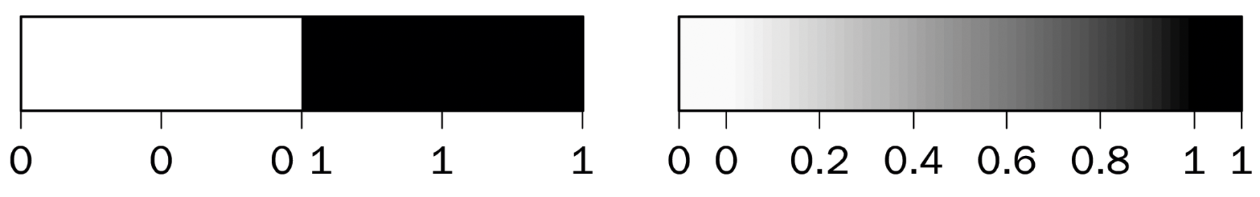
模糊逻辑的定义
布尔和模糊逻辑的逻辑值范围
(a)布尔值 (b)模糊值

Slide 13
模糊集介绍
集的概念是数学中的基本概念
模糊集为具有模糊边界的集合
下面考虑一个经典的逻辑悖论
村子里的理发师只给那些不能给自己理发的人理发。
问题：谁给理发师理发？
布尔逻辑：这个断言自相矛盾。
模糊逻辑：理发师可以给也可以不给自己理发。
清晰集理论由仅使用两个值的逻辑支配，不能表达含糊的概念，因此无法在悖论中给出答案。
而模糊集理论则认为命题既不是真也不是假，而是在任何程度上部分为真（或部分为假），其中程度可以取[0,1]之间的实数。

Slide 14
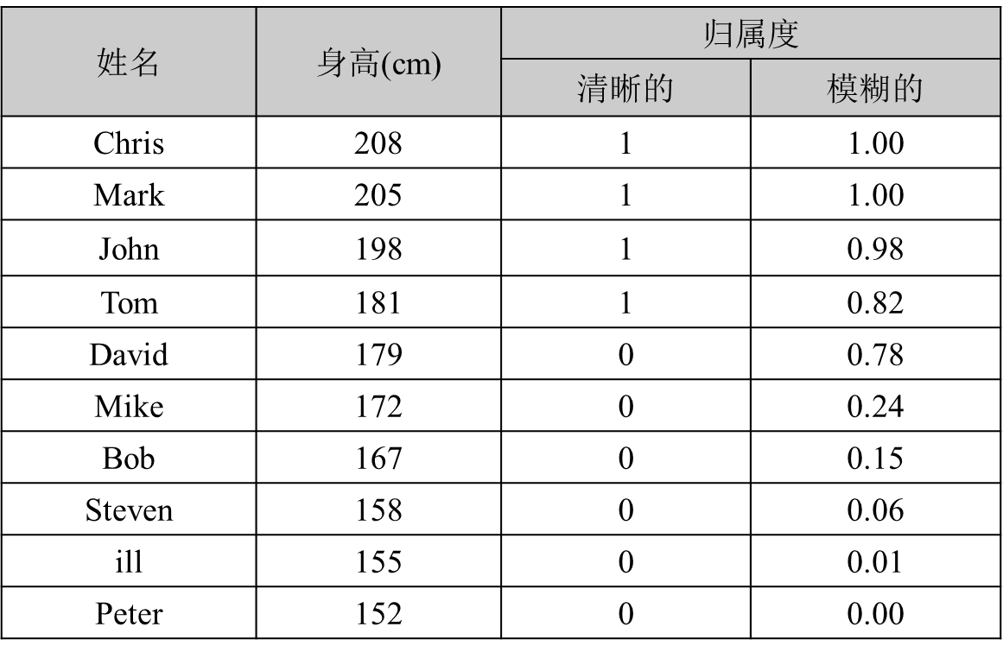
模糊集介绍
模糊集理论的经典例子是高个子的男人。
模糊集“高个子男人”中的元素是全体男性，但他们的成员资格的程度取决于他们的身高，如下表所示。

Slide 15
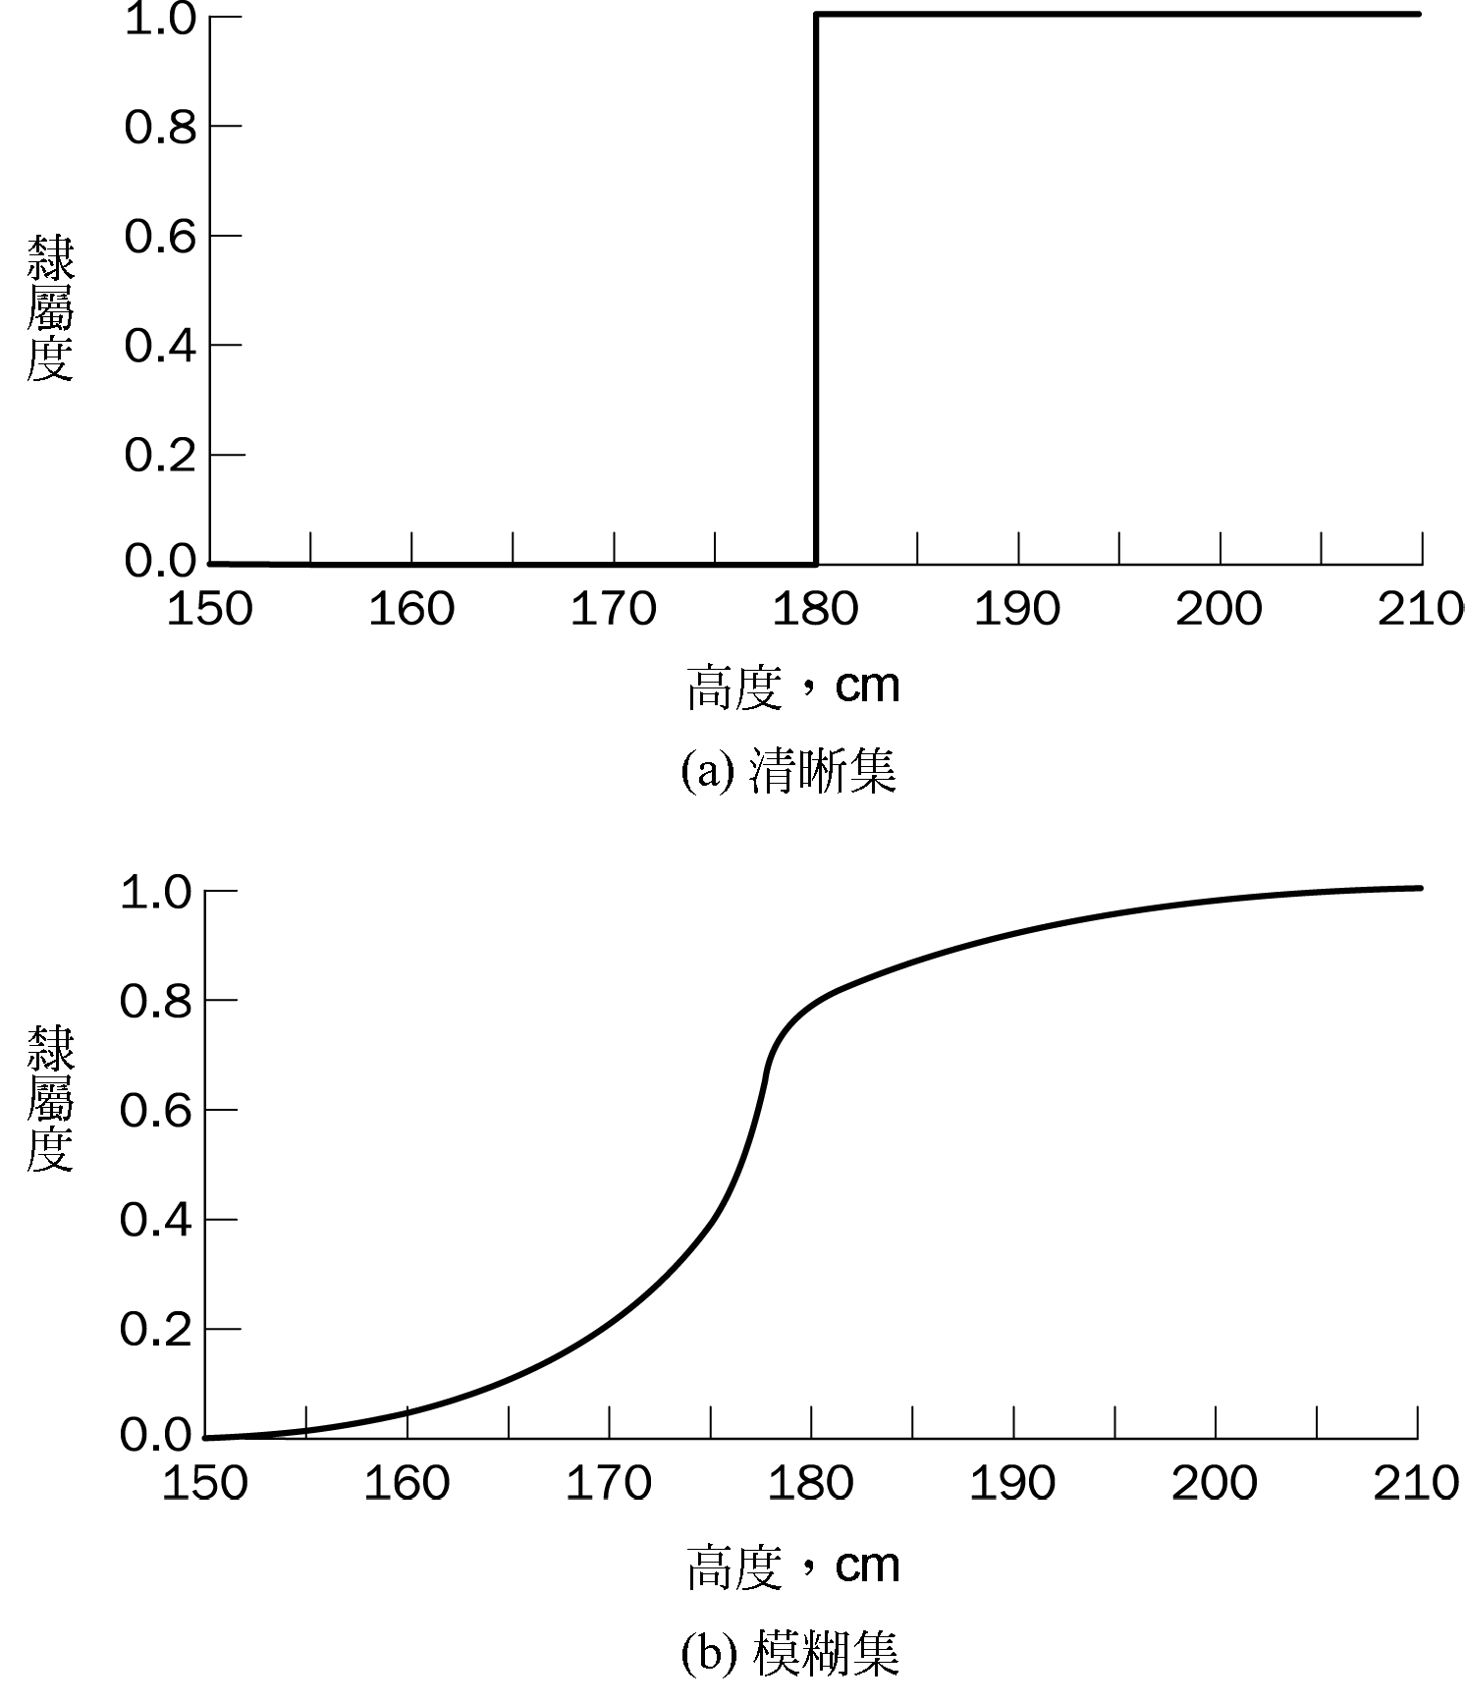
模糊集介绍
“高个子男人”的清晰集和模糊集

Slide 16
模糊集介绍
水平轴表示论域——某一变量所有可能取值的范围
在本例中变量是身高。
按照这种表示方法，男性的身高应该包含全体男性的身高
垂直轴表示模糊集中的归属度。
在本例中，“高个子男人”的模糊集将身高值对应到相对应的成员资格值。

Slide 17

模糊集介绍
清晰集
假设X为论域，其中的元素可记为x。在经典的集合论中，X的清晰集A定义为函数 $f_{A}(x)$，称为A的特征函数：
该集合将 X 的论域对应到两个元素。
对于论域 X 的任何元素 x，如果 x 是集合 A 中的元素，特征函数 $f_{A}(x)$ 为 1，如果 x 不是 A 中的元素，则特征函数 $f_{A}(x)$ 为 0。
⎧
∈
1
,
i
f
x
A
f_{A}(x): X ® {0, 1}, 其中
f
(
x
=
)
⎨
A
0
∉
,
i
⎩
f
x
A

Slide 18
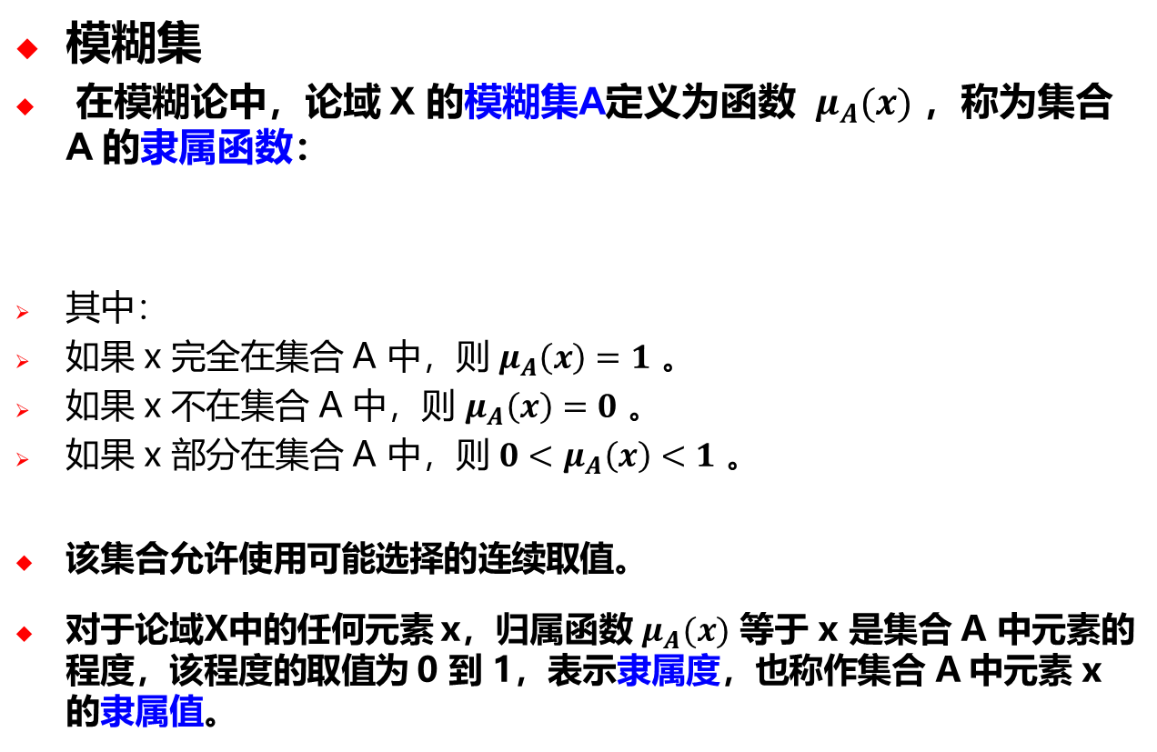
模糊集介绍
模糊集
在模糊论中，论域 X 的模糊集A定义为函数 $μ_{A}(x)$ ，称为集合A 的隶属函数：
其中：
如果 x 完全在集合 A 中，则 $μ_{A}\left(x\right)=1$ 。
如果 x 不在集合 A 中，则 $μ_{A}\left(x\right)=0$ 。
如果 x 部分在集合 A 中，则 ${0<μ}_{A}\left(x\right)<1$ 。
该集合允许使用可能选择的连续取值。
对于论域X中的任何元素 x，归属函数 $μ_{A}(x)$ 等于 x 是集合 A 中元素的程度，该程度的取值为 0 到 1，表示隶属度，也称作集合 A 中元素 x 的隶属值。

Slide 19
模糊集在计算机中的表达
在计算机中如何表达模糊集？
首先必须定义归属函数
形成模糊集的方法有：
1.询问专家元素是否属于给定的集合。
2.基于人工神经网络，学习可用的系统运作数据并自动生成模糊集。
现在回到“高个子男人”的例子。我们可以得到高个子，矮个子和中等身高男人的模糊集
对于男性身高论域
包含三个集：short men(矮个子男人)、average men(中等身高男人)和tall men(高个子男人)。
如你所见，在模糊逻辑中，身高为 184cm 的男人是 average men 集的成员，归属度为 0.1，同时他也是 tall men 集的成员，归属度为 0.4。

Slide 20
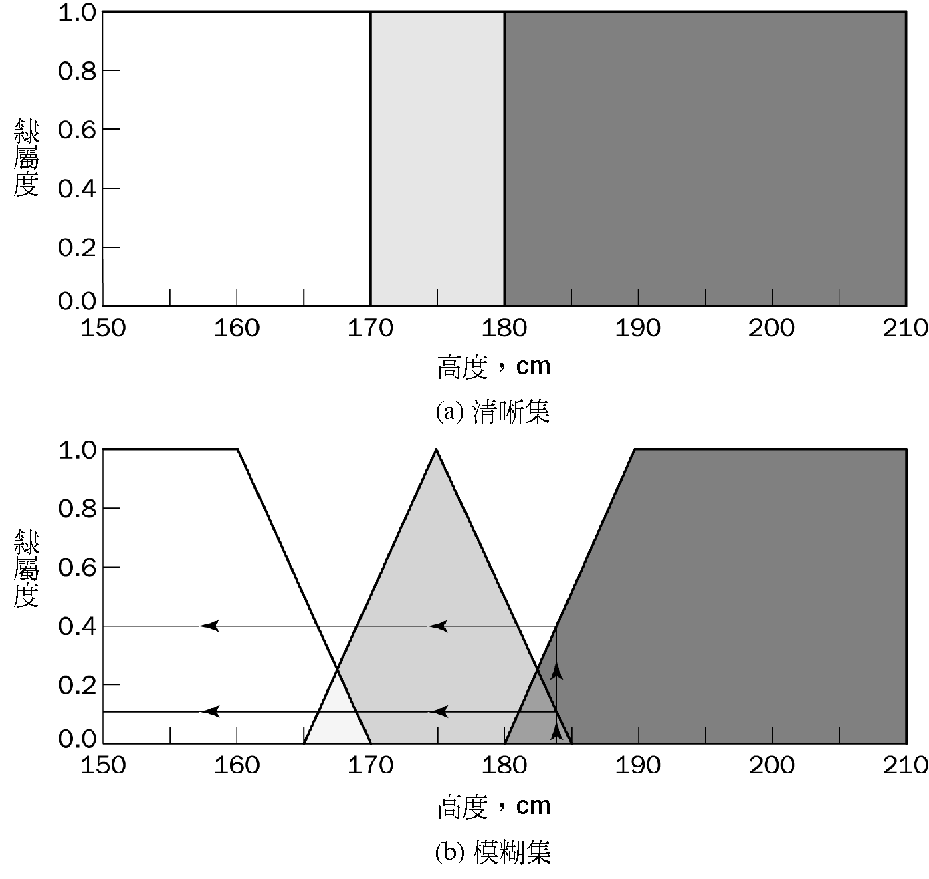
模糊集在计算机中的表达
图1：矮个子、中等身高和高个子男人的清晰集和模糊集
隶属度
矮个子
中等身高
高个子
隶属度
中等身高
矮个子
高个子

Slide 21
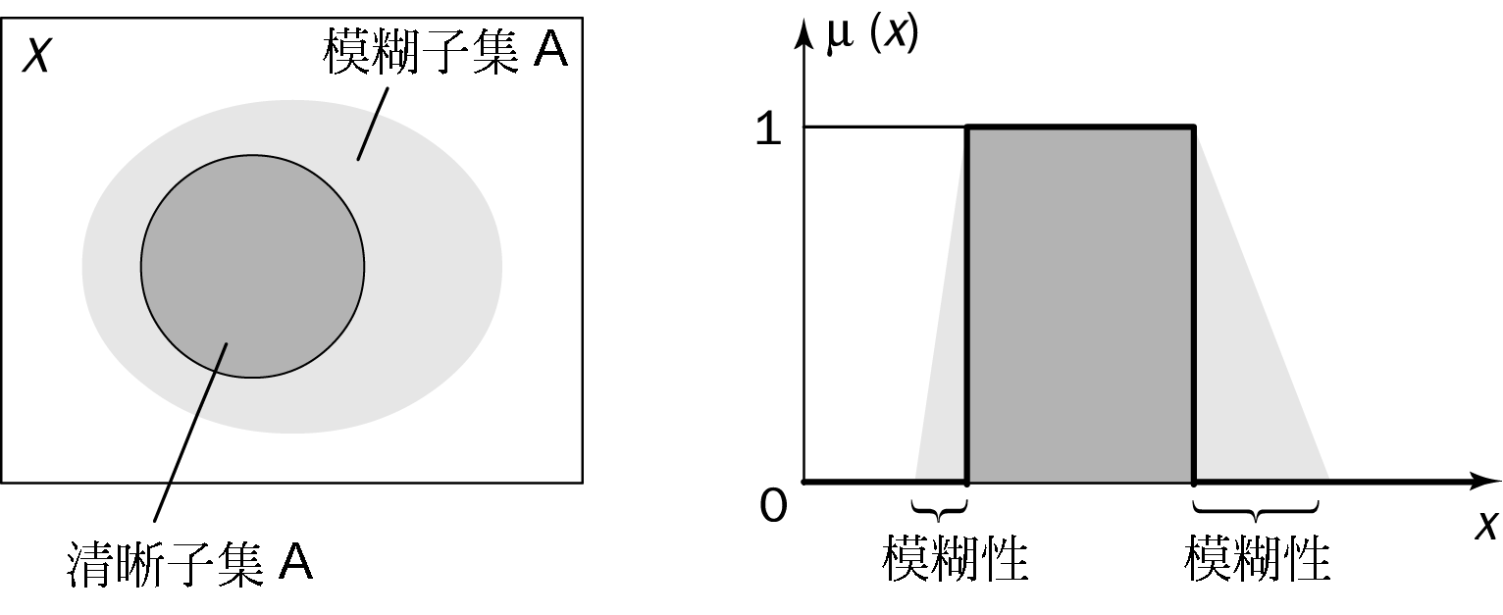
模糊集在计算机中的表达
如果X是参考超集，A是X的子集，那么当且仅当
A 称为 X 的模糊子集。在特例中，用 代替
模糊子集 A 就变成了清晰子集 A，见下图。
注：如果一个集合S2中的每一个元素都在集合S1中，且集合S1中可能包含S2中没有的元素，则集合S1就是S2的一个超集。
图2：清晰子集和模糊子集的表示

Slide 22
模糊集在计算机中的表达
有限参考超集X的模糊子集A可表示为：
或者
在计算机中表示连续的模糊集，可用的典型函数为S形函数、高斯函数和π函数。这些函数可表示模糊集中真实数据，但是这样增加了计算的时间。
因此，实际上大多数应用都使用线性拟合函数，它们类似于图1 使用的函数。
例如，图1 中的高个子男人的模糊集表示为拟合向量:
tall men = (0/180,0.5/185,1/190) 或 tall men = (0/180,1/190)
矮个子和中等身高男人的模糊集也可用相同方式表示：
short men = (1/160,0.5/160,0/170) 或 short men = (1/160,0/170)
平均身高：average men = (0/165,1/175,0/185)

Slide 23
模糊集的基本操作
在19世纪后期，由Georg Cantor开发的经典的集合论描述了清晰集是如何相互作用的。这些相互作用称为操作。
四种操作：补、包含、交和并
下面比较经典集和模糊集中的操作。

Slide 24
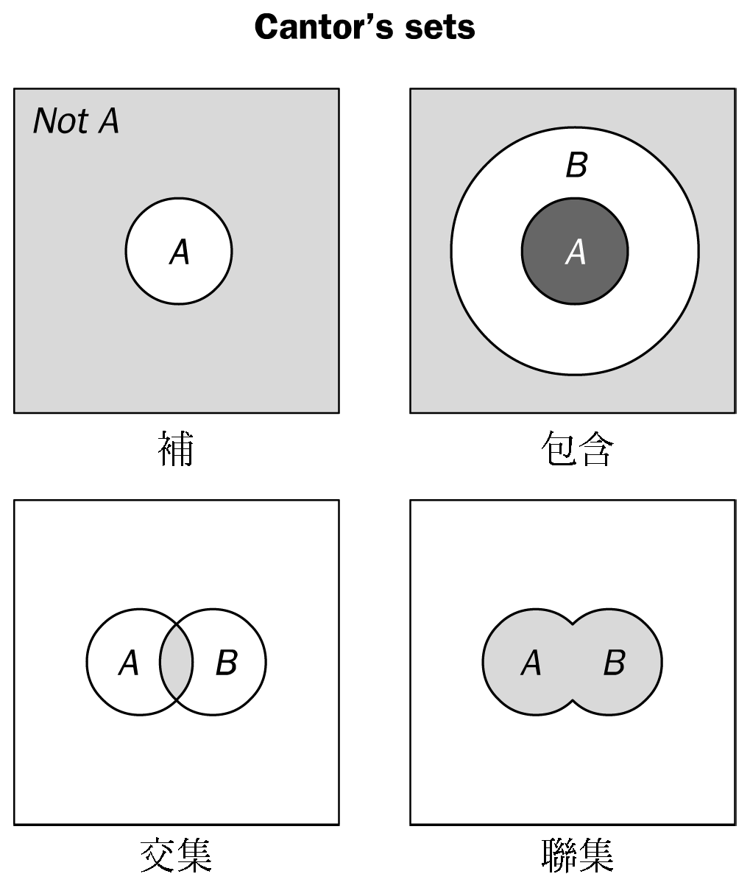
模糊集的基本操作
经典的集操作
补
包含
交集
并集

Slide 25
模糊集的基本操作
补集
清晰集：谁不属于集合？
模糊集：元素不属于集的程度？
集的补集是集的相反操作。
例如，有一个tall men集，它的补集是Not tall men集。
当我们从论域中移除tall men集后，就得到补集。
如果A是模糊集，其补集ØA为：
例：
tall men=(0/180,0.25/182.5,0.5/180,0.75/187.5,1/190)
Not tall men=(1/180,0.75/182.5,0.5/180,0.25/187.5,0/190)

Slide 26
模糊集的基本操作
包含
清晰集：哪个集属于哪个其它集？
模糊集：哪个集属于其它集？
类似于俄罗斯套娃，一个集可以包含另一个集。较小的集称作子集。
例如，tall men集包含所有高个子男人，因此very tall men集是tall men集的子集。但是tall men集是men集的子集。
在清晰集中，子集中的所有元素都属于更大的集，其归属值为1。
但是在模糊集中，每个元素属于子集的程度比属于更大的集的程度低。模糊子集的元素在子集中的归属值比在更大的集中的归属值更小。
例：
tall men=(0/180,0.25/182.5,0.5/180,0.75/187.5,1/190)
Very tall men=(0/180,0.06/182.5,0.25/180,0.56/187.5,1/190)

Slide 27
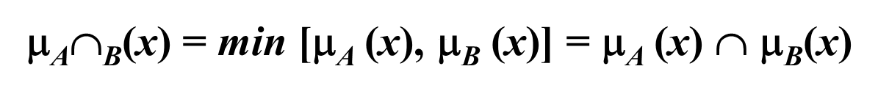
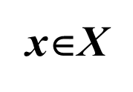
模糊集的基本操作
交集
清晰集：哪些元素同时属于两个集？
模糊集：元素同时属于两个集的程度？
在经典的集合论中，两个集的交集包含两个集中都有的元素。
例如，有tall men和fat men两个集，交集就是这两个集重迭的部分。
但是在模糊集中，元素可能是部分地属于两个集，模糊交集中的元素在每个集中的归属度都比较低。
论域X上建立模糊集A和B的交集的模糊操作为：
其中

Slide 28
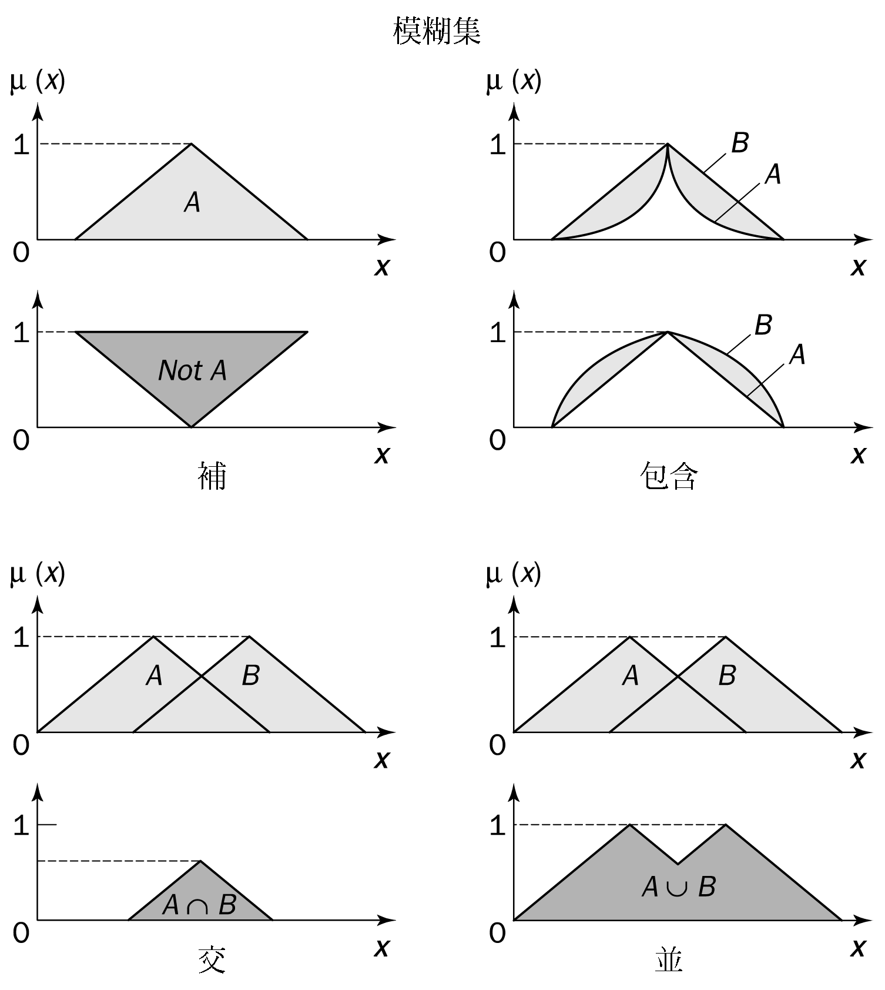
模糊集的基本操作
模糊集的操作
补
包含
交
并

Slide 29
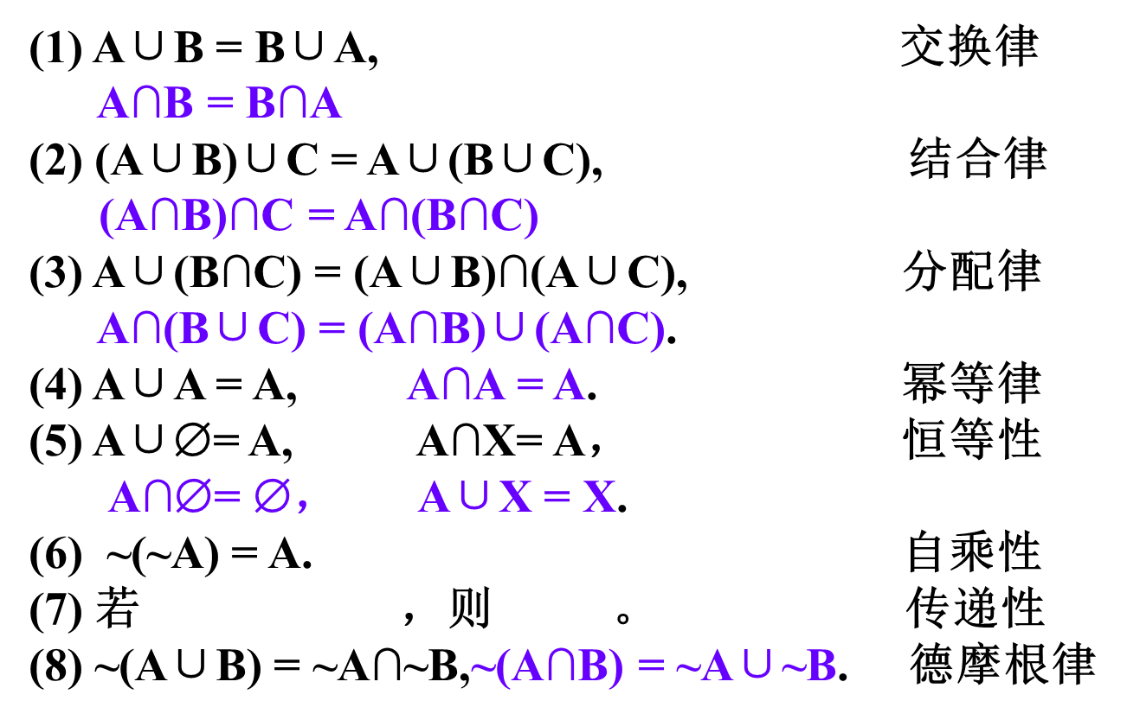
模糊集的性质
模糊集和清晰集有相同的性质，清晰集可看作模糊集的特例。
模糊集经常使用以下性质

Slide 30
语言变量
模糊集理论源自语言变量的概念
语言变量是模糊变量
例如，“John很高”这句话意味着语言变量 John的身高 取值为语言值“高”。

Slide 31
语言变量
在模糊专家系统中，语言变量在模糊规则中使用。例如：
语言变量的可能值的范围表示变量的论域。
例如，语言变量“速度”的全局为0～220km/h，包含的模糊子集有 very slow、slow、medium、fast 和 very fast。
IF wind is strong
THEN sailing is good
IF project_duration is long
THEN completion_risk is high
IF speed is slow
THEN stopping_distance is short

Slide 32
模糊限制语
模糊变量带有模糊集限制语概念，称作模糊限制语
它是可以修改模糊集形状的术语，包含very、somewhat、quite、more or less这样的副词。
模糊限制语可作为自己的操作
例如，very 执行集中并创建一个新的子集。从tall men的集合中派生出一个very tall men子集。
和集中相反的是扩张，例如more all less tall men集合比tall men集合的范围更大。
模糊限制语也可以将连续空间分解成模糊区间
例如，用如下模糊限制语描述温度：very cold, moderately cold, slightly cold, neutral, slightly hot, moderately hot, very hot。

Slide 33
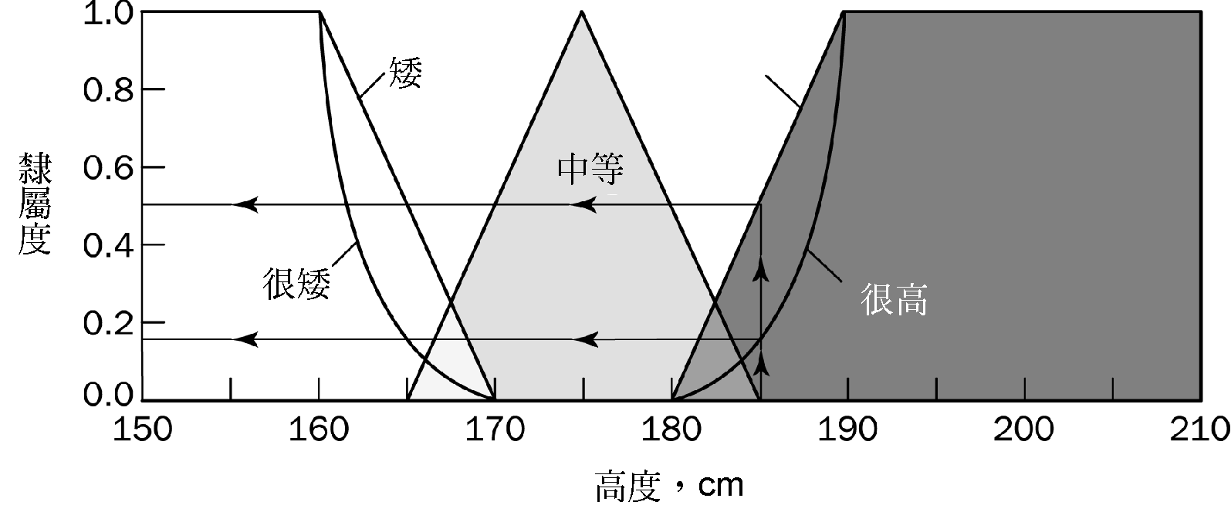
模糊限制语
模糊限制语的应用如下图3 所示。
先前在图1 中显示的模糊集用 very 做了数学上的改进。
例如，身高185cm的男性属于tall men集，隶属度是0.5，他同时也是very tall men集的成员，隶属度是0.15。这样更加合理。
图3 带有模糊限制语“很”的模糊集
隶属度

Slide 34
模糊限制语
下面是常用模糊限制语的数学和图例的表示
模糊逻辑中模糊限制语的表示（1）

Slide 35
模糊限制语
模糊逻辑中模糊限制语的表示（2）

Slide 36
模糊聚类
模糊集概述
模糊规则
模糊推理
建立模糊专家系统
模糊聚类

Slide 37
模糊规则介绍
1973年，Lotfi Zadeh发表了他的第二篇有广泛影响力的论文（Zadeh，1973）
该论文概述了分析复杂系统的新方法，在文中Zadeh建议在模糊规则中获得人类的知识。
什么是模糊规则？
模糊规则可定义为以下形式的条件语句：
IF x is A
THEN y is B
其中:
X 和 y 是语言变量；
A 和 B 分别为在论域X和Y上的模糊集定义的语言值。

Slide 38
模糊规则介绍
经典规则和模糊规则之间的区别是什么？
经典if-then规则使用二值逻辑，例如：
变数speed可取0～220km/h之间的任何数值，语言变量stopping _distance 可取的值为long或short。换句话说，经典的规则可以用布尔逻辑的非黑即白的语言来描述。
也可以将上面的规则以模糊的形式描述：
Rule: 1 Rule: 2
IF speed is > 100 IF speed is < 40
THEN stopping_distance is long THEN stopping_distance is short
Rule: 1 Rule: 2
IF speed is fast IF speed is slow
THEN stopping_distance is long THEN stopping_distance is short

Slide 39
模糊规则介绍
也可以将前面的规则以模糊的形式描述：
在本例中，语言变量speed的范围(论域)为0～220 km/h。
但这个范围包含模糊集，例如slow、medium和fast。
语言变量stopping_distance的论域是0～300m，并可以包含short、medium和long这样的模糊集。
这样模糊集就可以和模糊规则联系起来。
Rule: 1 Rule: 2
IF speed is fast IF speed is slow
THEN stopping_distance is long THEN stopping_distance is short

Slide 40
使用模糊规则进行推理
怎样用模糊规则推理？
模糊推理有两个不同的部分：
评估规则的前项（if部分），并将结果应用到后项（then部分）
与经典的基于规则的系统不同的是，在模糊系统中，所有的规则在一定程度上都被激发，换句话说，规则被部分激发，如果前项在某种程度上为真，那么后项在该程度上也为真。
例如，有两个模糊集tall men和fat men，分别下图所示。

Slide 41
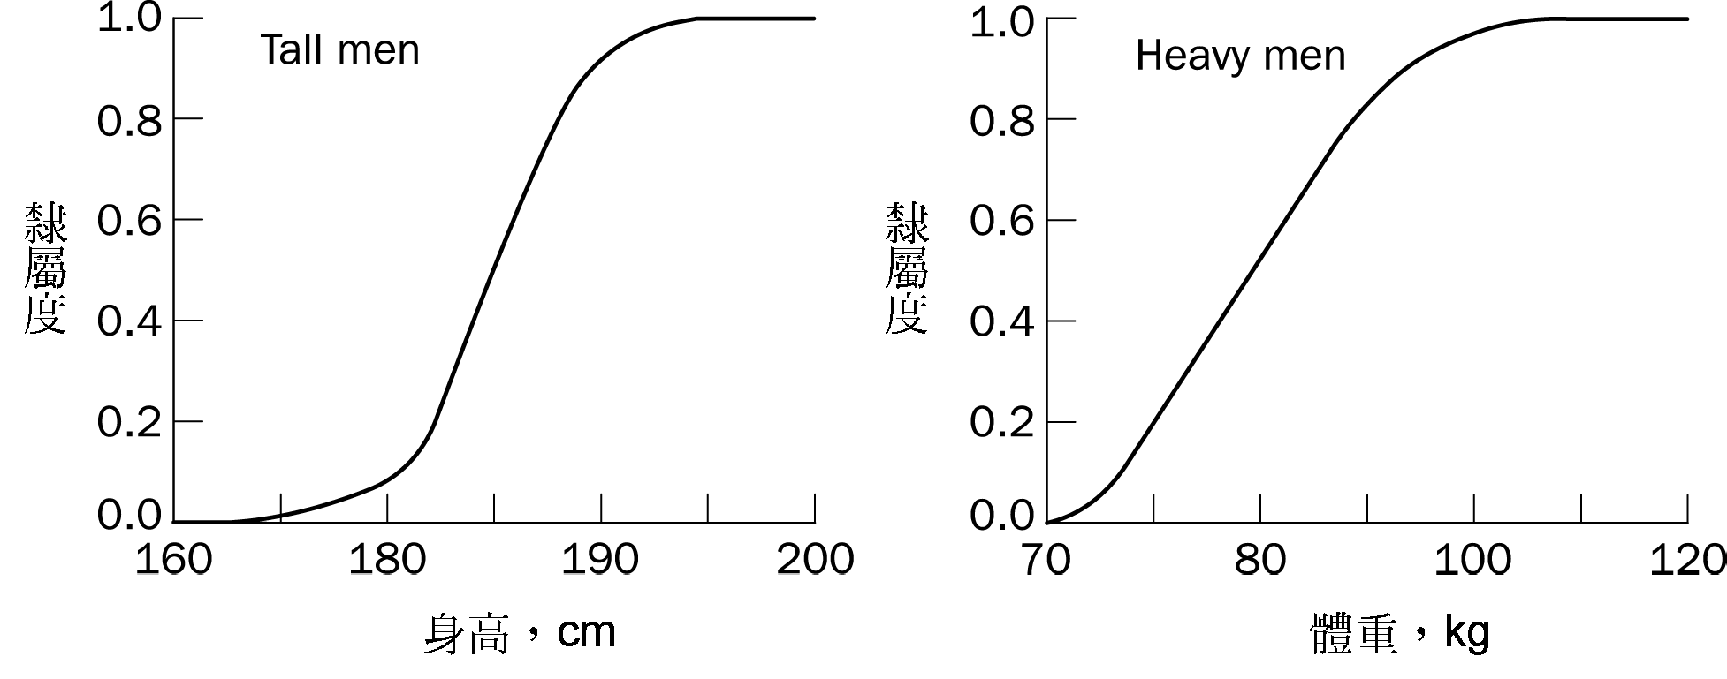
使用模糊规则进行推理
图4：tall men和heavy men模糊集
这些模糊集提供了体重评估模型的基础。
模型是基于男人的身高和体重之间的关系的，可以用下面的模糊规则来表示：
IF height is tall
THEN weight is heavy
隶属度
隶属度

Slide 42
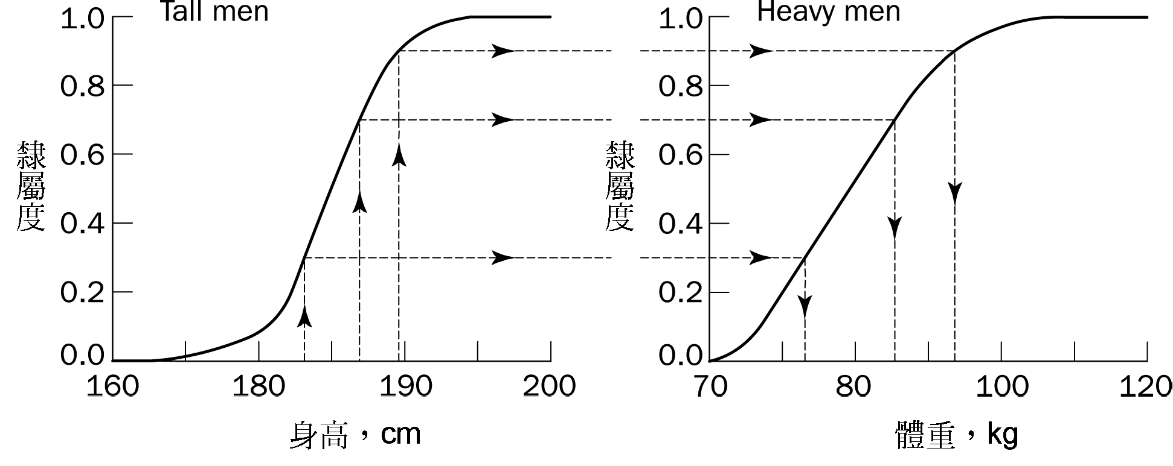
使用模糊规则进行推理
从前项输出值或者归属度为真的程度可以估计后项的输出值或者成员为真的程度，模糊推理的这种形式使用称作单调选择的方法。
下图显示了如何通过男性的身高推导出男性体重的。
图5：男性体重的单调选择
隶属度
隶属度

Slide 43
使用模糊规则进行推理
模糊规则前项可以有多个部分吗？
模糊规则可以有多个前项，例如：
IF project_duration is long
AND project_staffing is large
AND project_funding is inadequate
THEN risk is high
再如，
IF service is excellent
OR food is delicious
THEN tip is generous
再如，用前章节讨论过的模糊集操作，可以同时计算规则前项的各个部分并得到单一的数值。

Slide 44
使用模糊规则进行推理
模糊规则后项可以有多个部分吗？
模糊规则的后项也可以包含多个部分，例如：
IF temperature is hot
THEN hot_water is reduced;
cold_water is increased
本例中，后项的所有部分受前项的影响是相同的。

Slide 45
模糊聚类
模糊集概述
模糊规则
模糊推理
建立模糊专家系统
模糊聚类
模糊C均值聚类

Slide 46
模糊推理的定义
由以上几节的学习，大家知道，每个规则输出的是一个模糊集，但通常需要得出一个数值来表示模糊系统的输出。
本节内容将讨论怎么将输出的模糊集合结合并转换成一个单独的数值。
模糊推理的定义是：
使用模糊集理论，将给定输入映射到输出的过程
下面将介绍两种推理方法：
Mamdani-style 推理和 Sugeno-style 推理。

Slide 47
Mamdani-style 模糊推理
Mamdani方法是模糊推理技术中最常用的方法。
1975年，伦敦大学的Ebrahim Mamdani教授建立了第一个模糊系统来控制蒸汽机和锅炉。
他应用了一套有经验的人类操作员提供的模糊规则。
Mamdani-style模糊推理过程按四个步骤执行：
1. 输入变量的模糊化
2. 规则评估
3. 聚合规则的输出
4. 最终的逆模糊化

Slide 48
Mamdani-style 模糊推理
在这里用一个包含三个规则(rule)、两输入一输出的简单例子来说明。
Rule: 1 Rule: 1
IF x is A3 IF project_funding is adequate
OR y is B1 OR project_staffing is small
THEN z is C1 THEN risk is low
Rule: 2 Rule: 2
IF x is A2 IF project_funding is marginal
AND y is B2 AND project_staffing is large
THEN z is C2 THEN risk is normal
Rule: 3 Rule: 3
IF x is A1 IF project_funding is inadequate
THEN z is C3 THEN risk is high

Slide 49
Mamdani-style 模糊推理
步骤1：模糊化
第一个步骤是取得清晰的输入 x1 和 y1 (project_funding 和 project_staffing)，确定每个输入属于每个适合模糊集的程度，见图5 。
清晰的输入是指位于论域内的数值型的值。
论域的范围可通过专家的判断来确定。不同的模糊系统使用不同的清晰输入。
其中有些输入是可以直接测量的（身高，体重，速度，距离，温度，压力等），而有些输入只能由专家估计。
一旦获得清晰输入x1和y1，就可以按照合适的语言模糊集进行模糊化。

Slide 50
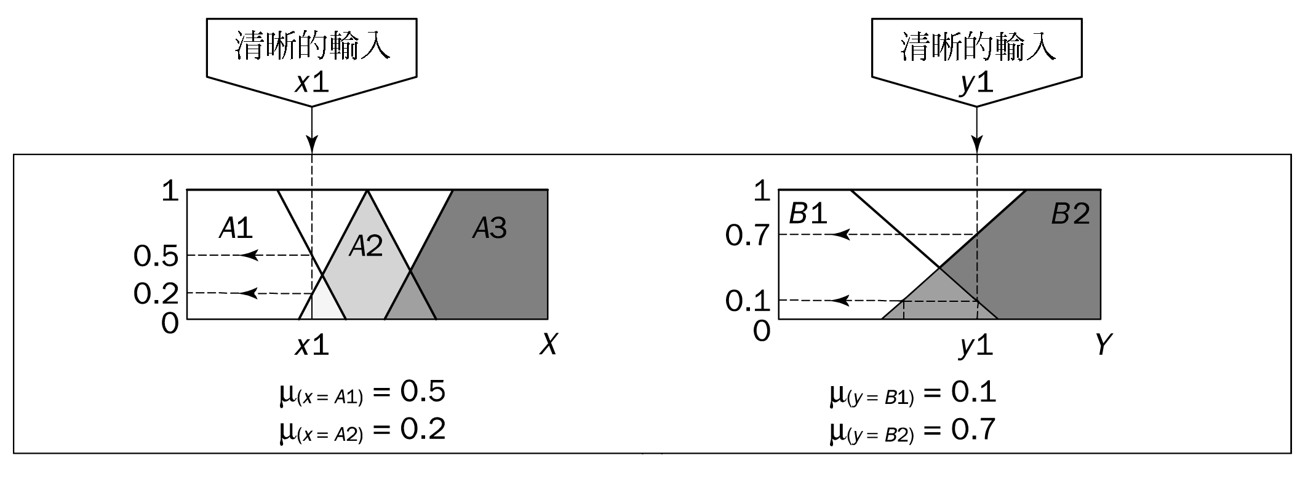
Mamdani-style 模糊推理
图5：模糊化
清晰输入x1（project funding资金，专家确定为35%）对应于隶属函数A1和A2（inadequate和marginal），隶属度分别为0.5和0.2；
清晰输入y1(project stuffing,专家确定为60%)映射到隶属函数B1和B2(small和large)，隶属度分别为0.1和0.7。
按照这种方式，每个输入按照模糊规则的隶属函数进行模糊化。

Slide 51
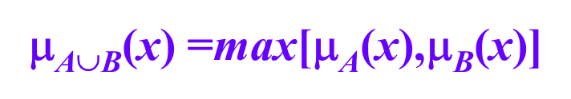
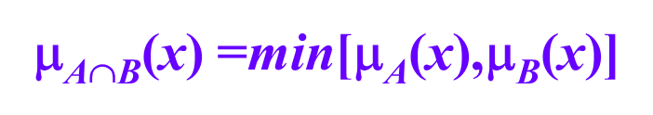
Mamdani-style 模糊推理
步骤2：规则评估
第二个步骤为取得模糊化后的输入，μ(x=A1) = 0.5、μ(x=A2)= 0.2、μ(y=B1) = 0.1以及μ(y=B2)= 0.7，并将它们应用到模糊规则的前项，见图6。
如果给定的模糊规则有多个前项，则使用模糊操作(AND或OR)来得到表示前项评估结果的一个数值。这个数值(真值)接下来应用在后项归属函数中。
为了评估规则前项的逻辑析取，使用OR模糊操作。通常，模糊专家系统使用经典模糊操作“并” ：
同理，为了评估规则前项的“合取”，应用AND模糊操作“交”：
另外，Matlab Fuzzy Logical Toolbox有：
两个内置的OR方法：max和概率OR方法-probor;
两种AND方法：min和乘积方法-prod。

Slide 52
Mamdani-style 模糊推理
图6：Mamdani-style 规则评估

Slide 53
Mamdani-style 模糊推理
前项评估的结果应用到后项的归属函数中，即后项隶属函数被剪切或缩放到规则前项的真值的水平。
剪切或最小相关性，将规则后项和规则前项的真值关联起来最常见的方法是简单地裁减后项隶属函数，使之和前项的真值准位一致。
由于归属函数的顶层被分段，剪切后的模糊集损失了一部分信息。但是，剪切仍然是最常用的，因为它的数学复杂性低、指令周期快、并且能产生易于逆模糊化的聚合输出表面。
剪切是最常使用的方法，而缩放或相关性产生式提供了保持模糊集原始形状的更好的方法。
规则后项的原始归属函数透过将其所有归属度乘以规则前项的真值来调整。
这种方法损失的信息较少，在模糊专家系统中非常有用。

Slide 54
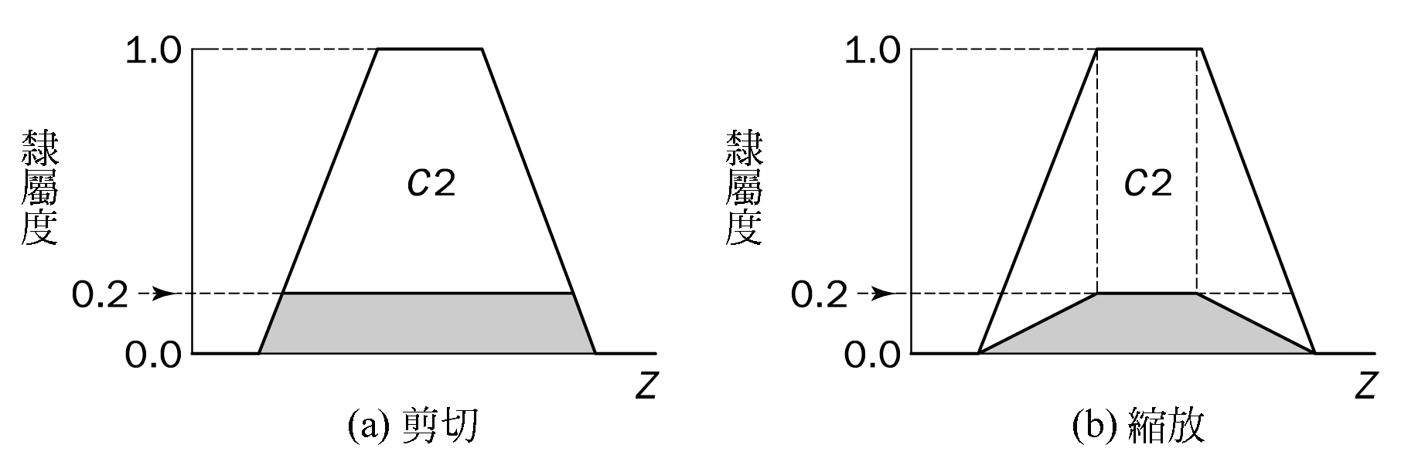
Mamdani-style 模糊推理
图7：剪切和缩放的隶属函数
隶属度
隶属度
(a)剪切
(b)缩放

Slide 55
Mamdani-style 模糊推理
步骤3：聚合规则的输出
聚合是所有规则输出进行单一化的过程。
我们取之前经过剪切和缩放的所有规则后项的归属函数并将它们合并到一个模糊集中。
聚合过程的输入是已经过剪切或缩放的后项归属函数的列表，输出是每个输出变量分别有一个模糊集。图8 显示了每个规则的输出时如何聚合进单一模糊集的。
图8：规则输出的聚合

Slide 56
Mamdani-style 模糊推理
步骤4：逆模糊化
模糊推理过程的最后一个步骤是逆模糊化。
模糊化可以帮助我们评估规则，但是模糊系统的最终输出必须是一个清晰的数值。
逆模糊化过程的输入是聚合模糊集的输出，且输出是单一的数值。
有几种逆模糊化的方法(Cox,1999)，但最常用的是质心技术。
这种技术寻找一个点，这个点所在的垂直线能够将聚合集分割成两个相等的部分。
这个重力的质心(COG)的数学表示为：

Slide 57
Mamdani-style 模糊推理
如下图所示，质心逆模糊化方法在ab区间找到表示模糊集A的重力质心的点。

Slide 58
Mamdani-style 模糊推理
理论上说，COG是在聚合输出隶属函数的连续空间点上计算的，实际上也可以通过在样本点上计算COG来得到COG的合理估值。
这种情况下，使用下面的公式：
现在计算本例中的重力质心 (COG)，方法如下图所示。

Slide 59
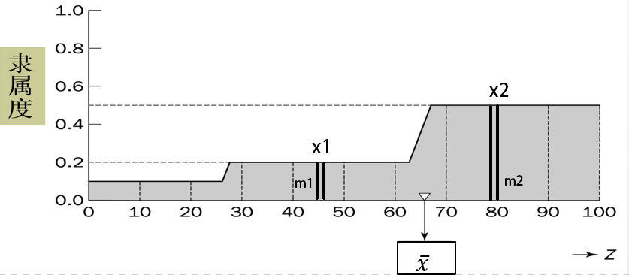
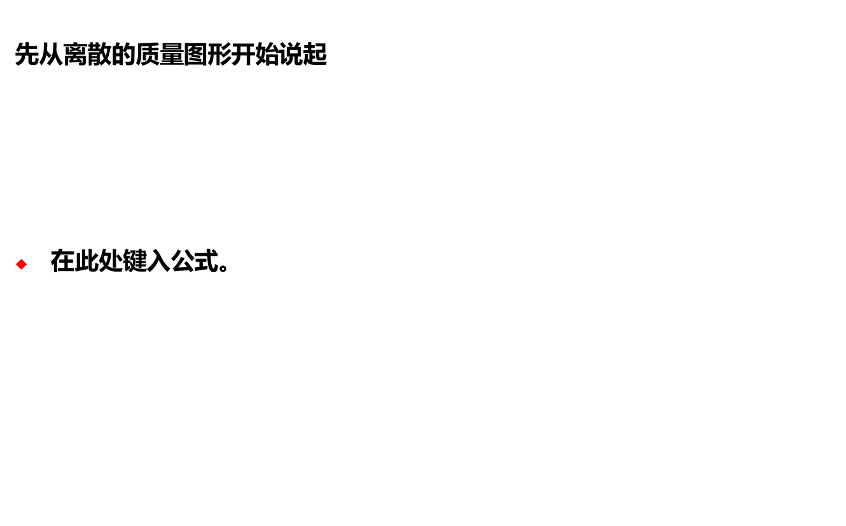

Mamdani-style 模糊推理
所谓“质心”就是质量中心，也就是找出质量中心在哪。
先从离散的质量图形开始说起
设有$x_{1}、x_{2}$两个有质量的
图形（质量分别是$m_{1} ,m_{2})$，
设这两个有质量的图形在此函数中的质心为$\overline{x}$，由力矩公式有：
整理得：
现再多取几个质量图形x3，…，xn则质心为：
其中n个质量图形总质量：
则质心为：

Slide 60
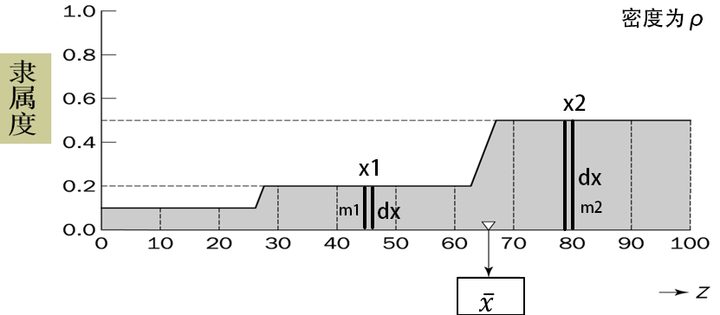
Mamdani-style 模糊推理
1、
下面开始求这个图形的质心
2、
3、
4、
5、
6、
最终得到公式如下：

Slide 61
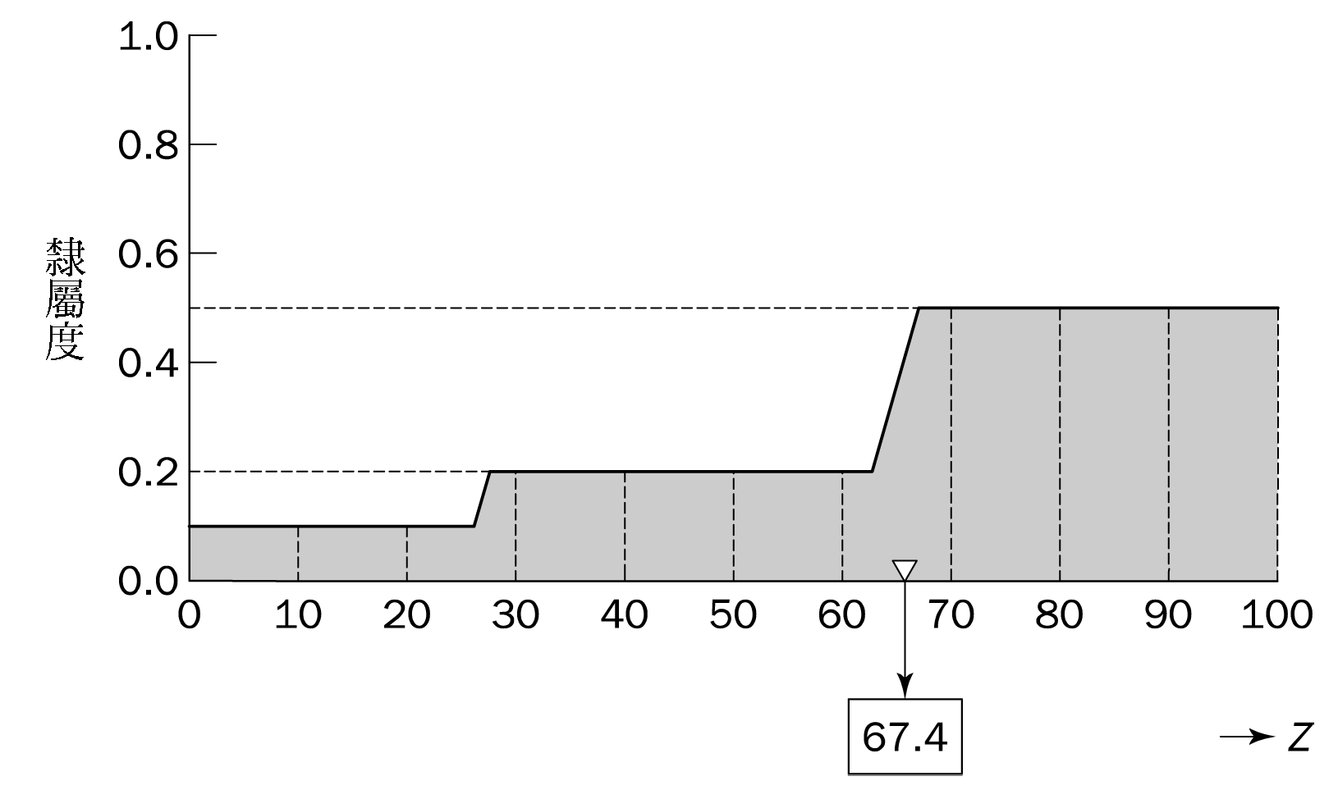
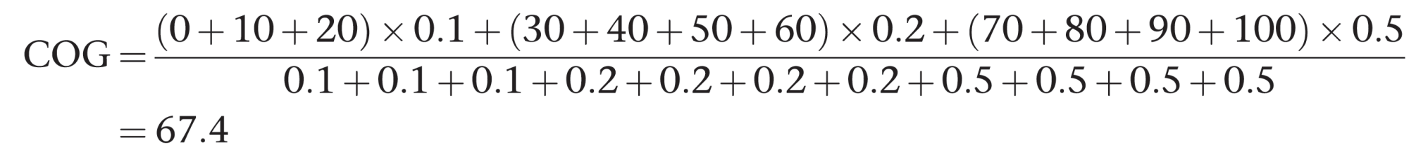
Mamdani-style 模糊推理
图9：变量模糊集的逆模糊化
因此，逆模糊化的结果是，z1的清晰输入为67.4意思是该“模糊”项目的风险是67.4%。
隶属度

Slide 62
Sugeno 模糊推理
Mamdani推理需要透过整合连续变化的函数找到二维形状的质心，通常这个过程计算的效率不高。
Sugeno方法使用只有一个尖峰的单态函数作为规则后项的归属函数。
单态模式，更确切地说是模糊单态模式，是带有归属函数的模糊集，该归属函数在论域的某个点上为1，在其他点上为0。
Sugeno-style模糊推理和Mamdani方法很相似。Sugeno仅改变了规则的后项。

Slide 63
Sugeno 模糊推理
它使用输入变量(而不是模糊集)的数学函数。Sugeno-style模糊规则的格式为：
IF x is A
AND y is B
THEN z is f (x, y)
其中x、y和z是语言学变量；A和B分别是论域X和Y上的模糊集；f(x,y)是数学函数。
最常用的零阶Sugeno模糊模型应用以下形式的模糊规则：
IF x is A
AND y is B
THEN z is k
其中k是常数。
在这种情况下，每个模糊规则的输出是常数。所有的后项归属函数由单态尖峰来表示。图10至图13显示了零阶Sugeno模型模糊推理的过程。

Slide 64
Sugeno 模糊推理
图10：步骤1: Sugeno-style模糊化

Slide 65
Sugeno 模糊推理
图11：步骤2：Sugeno-style规则评估

Slide 66
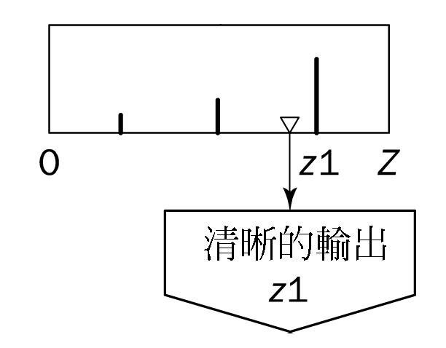
Sugeno 模糊推理
图12：步骤3：Sugeno-style规则输出的聚合
图13：步骤4：Sugeno-style逆模糊化

Slide 67
Sugeno 模糊推理
上述过程显示，聚合操作就是将所有的单态模式包含在一起，下面求解这些单态模式的加权平均值(Weighted Average, WA)
至此，就是一个零阶Sugeno系统的全部过程。

Slide 68
Sugeno 模糊推理
用Mamdani法还是Sugeno法？怎样做决定?
在获取专家知识时常使用Mamdani方法。
因为这种方法可以用更直接、更接近人类的方式来描述专家的意见。
但是，Mamdani模糊推理的计算量大。
另一方面，Sugeno方法的计算效率高，并能够与优化算法和自适应技术协同工作，这使得该方法在控制问题，尤其是动态非线性系统中很有吸引力。

Slide 69
模糊聚类
模糊集概述
模糊规则
模糊推理
建立模糊专家系统
模糊聚类
模糊C均值聚类

Slide 70
建立模糊专家系统实例
下面考虑一个备件服务中心的例子（Turksen，1992）
服务中心保存零件备件并修复损坏的零件备件。
客户拿来一个损坏的零件备件，换走一个相同型号的零件备件。
损坏的零件备件被修好后放置在架子上作为零件备件。
我们的目标是向零件备件服务中心的经理建议使客户满意的决策方针。

Slide 71
建立模糊专家系统实例
开发模糊专家系统的典型过程的步骤如下：
(1) 指定问题并定义语言变量。
(2) 定义模糊集。
(3) 抽取并构造模糊规则。
(4) 对模糊集、模糊规则和过程进行程序编码以在专家系统中执行模糊推理。
(5) 评估并调整系统。

Slide 72
建立模糊专家系统实例
步骤1：指定问题并定义语言变量
指定问题是建立专家系统第一个也是最重要的步骤，在此要确定问题的输入和输出变量及范围。
我们的问题中，有四个主要的语言变量：
平均等待时间(平均延迟)m
服务中心的修理利用因子ρ
服务员人数s
初始零件备件数量n
首先确定n，给定m，s，ρ。因此，在这里考虑的决策模型中，有3个输入： m，s，ρ，一个输出n。
即，经理应该决定在客户可接受范围内维持平均延迟时间所需的配件数量。

Slide 73
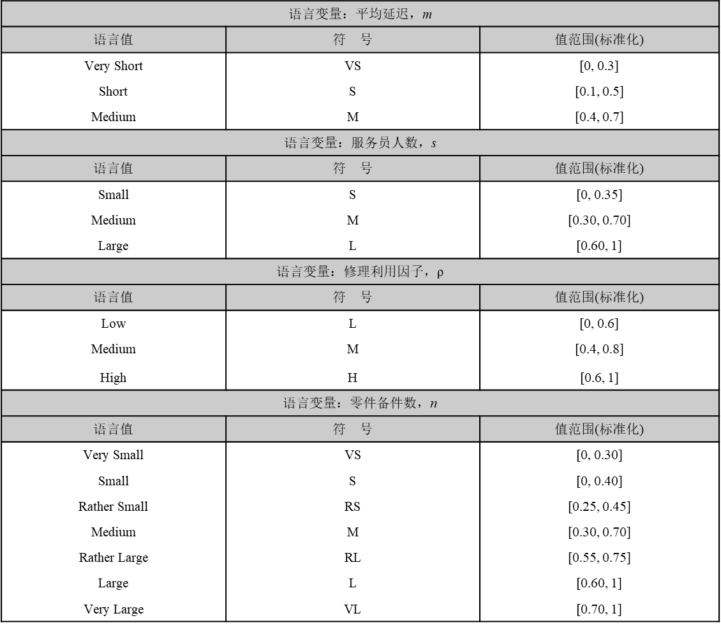
Sugeno 模糊推理
语言变量及其范围

Slide 74
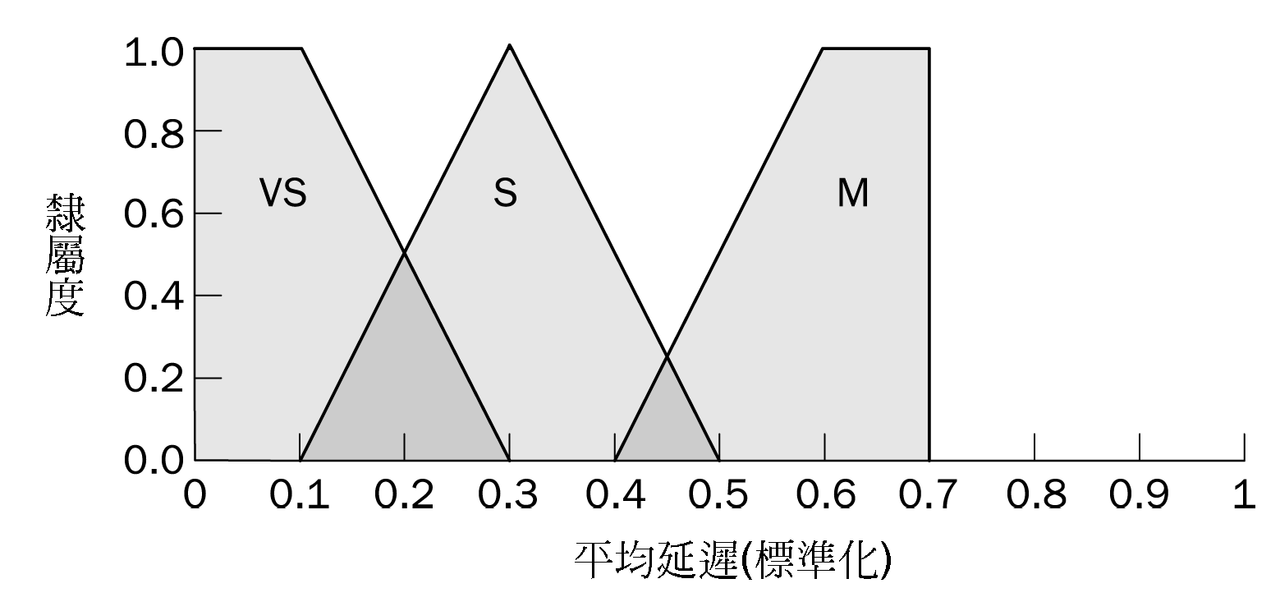
建立模糊专家系统实例
步骤2：确定模糊集
模糊集可以有不同的形状。通常三角形或四边形就足以表达专家的知识了，同时也能极大地简化计算的过程
图14：平均延迟m的模糊集
隶属度
平均延迟（标准化）

Slide 75
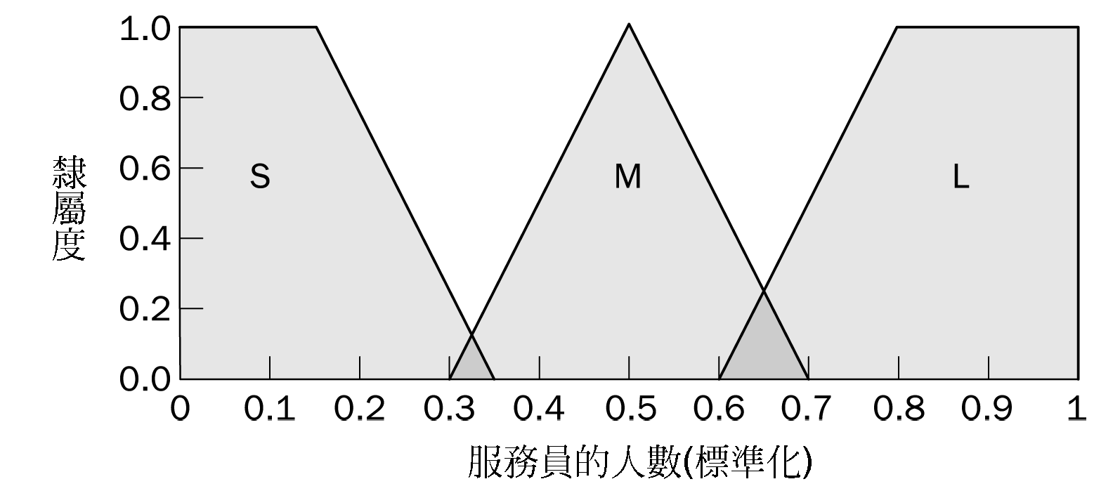
建立模糊专家系统实例
图15：服务员人数s的模糊集
隶属度
服务员的人数(标准化)

Slide 76
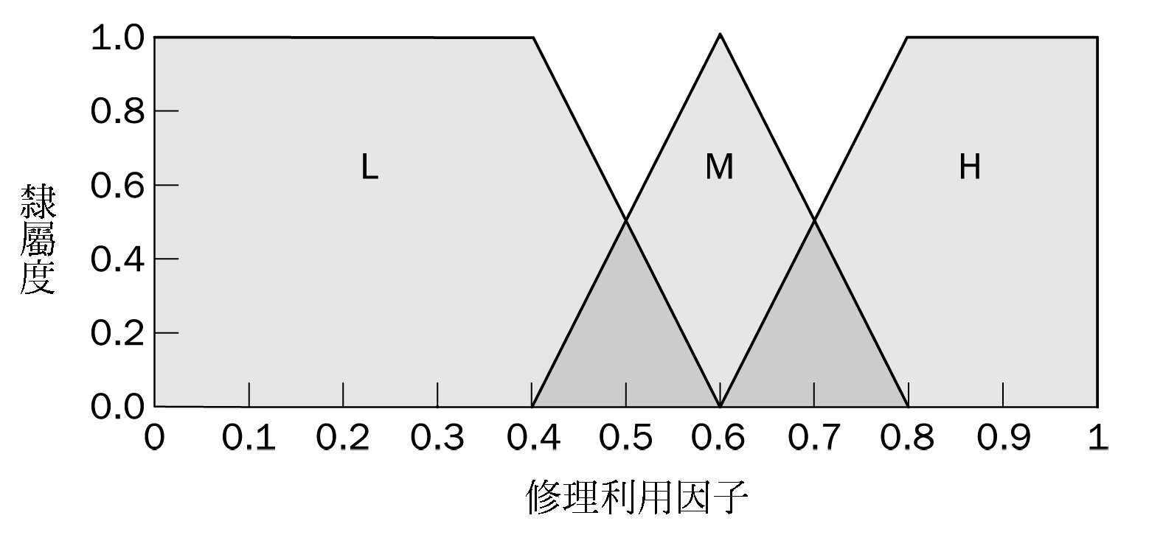
建立模糊专家系统实例
图16：修理利用因子ρ的模糊集
隶属度

Slide 77
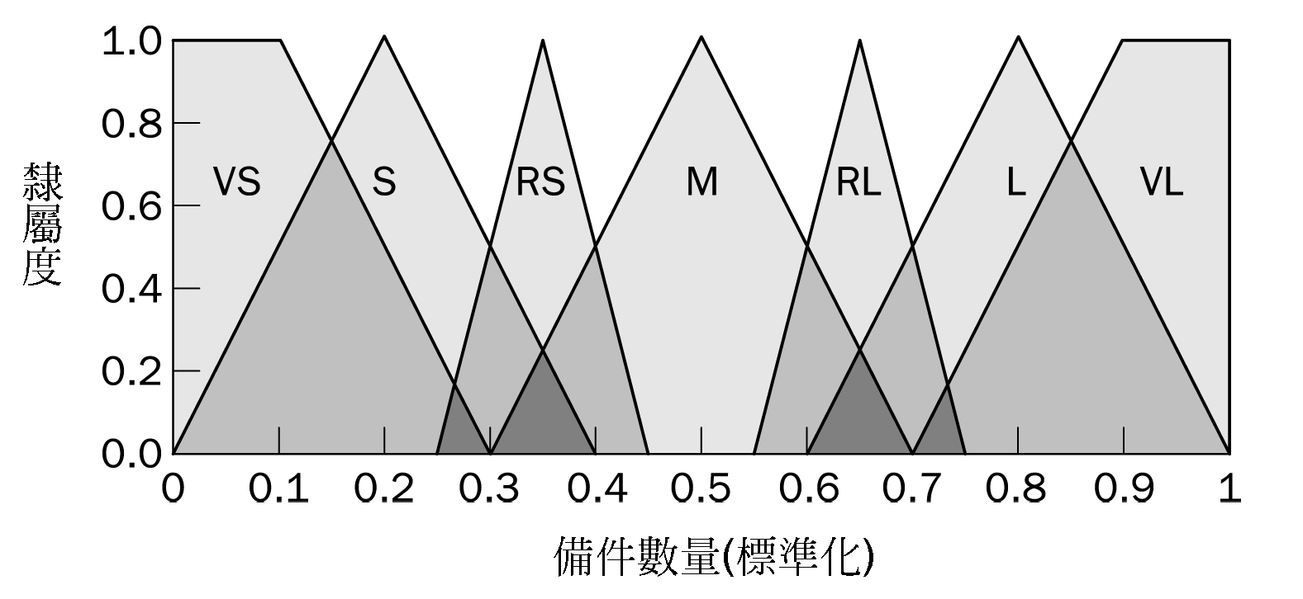
建立模糊专家系统实例
图17：零件备件数量n的模糊集

Slide 78
建立模糊专家系统实例
步骤3：抽取并建构模糊规则
要完成这个任务，就需要向专家咨询如何使用前面定义过的模糊语言变量来解决问题。
所需要的知识也可以从其他管道搜集得到，这些管道包括书本、计算机数据库、流程图和观察到的人类行为。
在本例中，有3个输入变量和1个输出变量，用矩阵形式表示模糊规则通常十分便利。
在此，用 M*N*K 的立方体表示，这种表示方法称为模糊关联记忆（FAM）。结果如图。

Slide 79
建立模糊专家系统实例
图18：正方形FAM表示
同时，详细分析服务中心的操作（Turksen et al.,1992）,可以导出描述专家系统中使用的所有变量之间复杂的复杂关系的27条规则，见下表。

Slide 80
建立模糊专家系统实例
规则表
规则 | m | s | ρ | n | 规则 | m | s | ρ | n | 规则 | m | s | ρ | n
1 | VS | S | L | VS | 10 | VS | S | M | S | 19 | VS | S | H | VL
2 | S | S | L | VS | 11 | S | S | M | VS | 20 | S | S | H | L
3 | M | S | L | VS | 12 | M | S | M | VS | 21 | M | S | H | M
4 | VS | M | L | VS | 13 | VS | M | M | RS | 22 | VS | M | H | M
5 | S | M | L | VS | 14 | S | M | M | S | 23 | S | M | H | M
6 | M | M | L | VS | 15 | M | M | M | VS | 24 | M | M | H | S
7 | VS | L | L | S | 16 | VS | L | M | M | 25 | VS | L | H | RL
8 | S | L | L | S | 17 | S | L | M | RS | 26 | S | L | H | M
9 | M | L | L | VS | 18 | M | L | M | S | 27 | M | L | H | RS

Slide 81
建立模糊专家系统实例
规则库2的立方体FAM

Slide 82
建立模糊专家系统实例
规则库1
1. If
(
utilisation_factor
is
L)
then
(n
umber_
of_spares
is
S)
2. If
(
utilisation_factor
is
M)
then
(
number_of_spares
is
M)
3. If
(
utilisation_factor
is
H)
then
(
number_of_spares
is
L)
4. If
(
mean_delay
is
VS) and (
number_of_servers
is
S)
then
(
number_of_spares
is
VL)
5. If
(m
ean_delay
i
s
S)
a
nd
(
number_of_servers
is
S)
then
(
number_of_spares
is
L)
6. If
(
mean_delay
is
M)
and
(
number_of_servers
is
S)
then
(
number_of_spares
is
M)
7. If
(
mean_delay
is
VS) and (number_of_servers
is
M)
then
(
number_of_spares
is
RL)
8. If
(m
ean_delay
i
s
S)
a
nd
(
number_of_servers
is
M)
then
(
number_of_spares
is
RS)
9. If
(
mean_delay
is
M)
and
(
number_of_servers
is
M)
then
(n
umber_of_sp
ares
is
S
)
10.
If
(
mean_delay
is
VS) and (number_of_servers is L) then (
number_of_spares
is
M)
11.
If
(m
ean_delay
i
s
S)
a
nd
(
number_of_servers is L) then (
number_of_spares
is
S
)
12.
If
(
mean_delay
is
M)
and
(
number_of_servers is L) then (
number_of_spares
is
VS)

Slide 83
建立模糊专家系统实例
步骤4：对模糊集、模糊规则和流程进行程序编码以便在专家系统中执行模糊推理
为了达到这个目标，有两个选择：
用C/C++ 或Pascal这样的程序语言来建立系统，
或者用MathWorks的MATLAB Fuzzy Logic Toolbox或Fuzzy Systems Engineering的Fuzzy Knowledge Builder这样的模糊逻辑开发工具来建立系统。

Slide 84
建立模糊专家系统实例
步骤5：评估并调整系统
最后也是最艰苦的工作是评估和调整系统。
我们要看模糊系统是否满足开始时指定的需求。
一些测试情形取决于平均延迟、服务员的人数和修理利用因子。
通常，调试模糊专家系统花费的时间和精力远远超过决定模糊集合构建模糊规则所花的时间和精力，通常包括调试现有的模糊集合和模糊规则。
Fuzzy Logic Toolbox 可以产生图面来帮助我们分析系统的性能。

Slide 85
建立模糊专家系统实例
规则库1的三维图

Slide 86
建立模糊专家系统实例
规则库1的三维图

Slide 87
建立模糊专家系统实例
规则库2的三维图

Slide 88
建立模糊专家系统实例
规则库2的三维图

Slide 89
建立模糊专家系统实例
规则库2的三维图

Slide 90
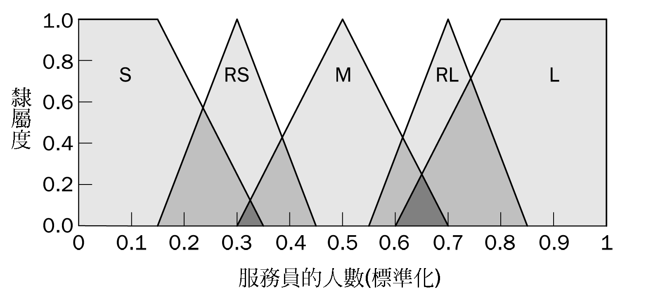
建立模糊专家系统实例
即使是这样，专家可能对系统的性能还是不满意。
为了提高性能，专家可能建议在服务员人数的论域上增加附加的集合Rather Small和Rather Large--来改进系统的性能(如下图所示)
并依照图“规则库3的立方体FAM”（图见下页）所示的FAM扩展规则库。
隶属度
服务人员的人数（标准化）

Slide 91
建立模糊专家系统实例
规则库3的立方体FAM

Slide 92
建立模糊专家系统实例
规则库3的三维图

Slide 93
建立模糊专家系统实例
规则库3的三维图

Slide 94
建立模糊专家系统实例
规则库3的三维图

Slide 95
建立模糊专家系统实例
调整模糊专家系统
1. 回顾模型的输入变量和输出变量，如果有必要要重新定义变量的范围。
2. 回顾模糊集，如果必要的话可以在论域上定义附加的集合。使用更广泛的模糊集可能会导致模糊系统粗略执行。
3. 相邻集合之间要有足够的重迭。
虽然没有精确的方法确定合适的重迭的程度，但这里建议三角形对三角形和四边形对三角形的模糊系统应该有25%～50%的重迭。
4. 回顾现有的规则，如果有必要则在规则库中加入新的规则
5. 检查规则库以便有写规则限制语来捕捉系统的不正常行为机会。

Slide 96
建立模糊专家系统实例
调整模糊专家系统
6. 调节规则执行的权重。大多数模糊逻辑工具允许透过改变权重乘数来控制规则的重要性。
7. 修订模糊集的形状。在大多数情况下，模糊系统对形状近似是高度宽容的。
由上可见，建立模糊系统是一个迭代的过程，只有这样才能适应具体的需求。

Slide 97
模糊聚类
模糊集概述
模糊规则
模糊推理
建立模糊专家系统
模糊聚类
模糊C均值聚类

Slide 98
模糊聚类应用背景
模式识别是一门研究对象描述和分类方法的科学。但在实际应用中，由于数据分布性质不好，致使模式分类时无法精确地定义“规律”或“结构”，而“模糊”的性质对解决该问题提供了思路。
聚类分析是数理统计中的一种多元分析方法，它是用数学方法定量地确定样本的亲疏关系，从而客观地划分类型。事物之间的界限，有些是确切的，有些则是模糊的。例如人群中的面貌相像程度之间的界限是模糊的，天气阴、晴之间的界限也是模糊的。

Slide 99
模糊聚类原理
1.模糊集概念
模糊集合论是一门用清晰的数学方法描述边界不清的事物的数学理论。
模糊集理论是对传统集合理论的一种推广，在传统集合理论中，一个元素或者属于一个集合，或者不属于一个集合，而对模糊集来说，每一个元素都是以一定的程度属于某个集合，也可以同时以不同的程度属于几个集合。

Slide 100
模糊聚类原理
2.隶属函数
隶属函数是表示一个对象x隶属于集合A的程度的函数，
通常记作 ，其自变量范围是所有可能属于集合A的对象，
取值范围是[0,1]，即 ；

Slide 101
基于MATLAB的GUI工具模糊算法
1.数据模糊化
本文对酒瓶颜色进行分类，每个酒瓶有三个属性。很明显，这是一个3输入1输出系统，3个输入变量分别为A、B、C。分别对3个输入变量确定各自的输入——输出关系，如下表所示。
A | B | C | 输出
864.45——1449.58 | 1641.58——2031.66 | 2665.9——3405.12 | 1
2063.54——2949.16 | 2557.04——3340.14 | 535.62——1984.98 | 2
1571.17——1845.59 | 1575.78——1918.81 | 1514.98——2396 | 3
104.8——499.85 | 3059.54——377.95 | 2002.33——2462.9 | 4

Slide 102
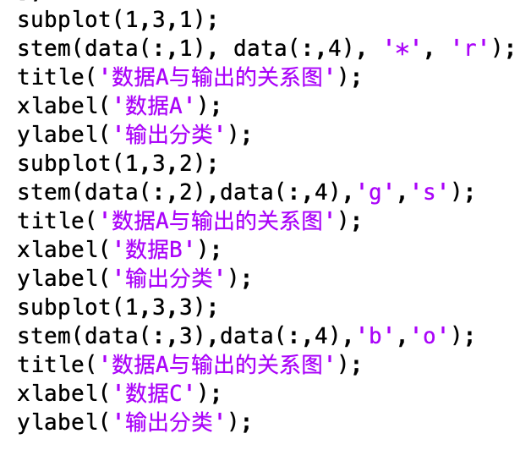
基于MATLAB的GUI工具模糊算法
1）输入模糊化
为了更为明确地观察输输出的关系，将给定的数据关系利用MATLAB工具转换为图形关系，从而得出关系图，然后对A、B、C三入和个变量用模糊化的语言描述。程序主要代码如下：
data=[1739.94 1675.15 2395.96 3
373.3 3087.05 2429.47 4
…]; % 样本数据

Slide 103
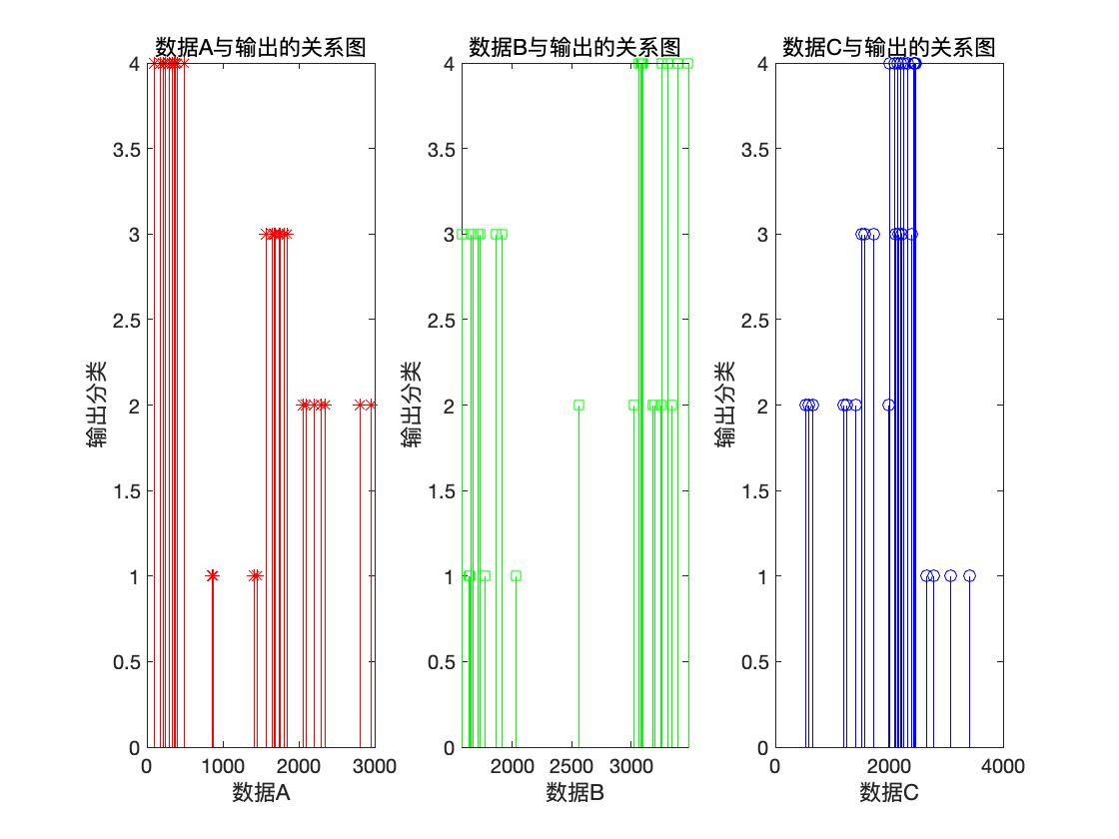
基于MATLAB的GUI工具模糊算法
利用MATLAB画出变量A与输出的关系图，如下图所示:

Slide 104
基于MATLAB的GUI工具模糊算法
利用MATLAB画出变量A与输出的关系图，如下图所示:
根据数据A与输出关系图，我们可以把数据
A模糊化为四种状态：小，偏小，偏大，大。
根据数据B与输出关系图，我们可以把数据
B模糊化为三种状态：小，中，大。
根据数据C与输出关系图，我们可以把数据
C模糊化为四种状态：小，偏小，偏大，大。

Slide 105
基于MATLAB的GUI工具模糊算法
2）隶属度函数的选择
隶属度函数可以是任意形状的曲线，在此选择梯形隶属度函数，其格式如下：y=trapmf（x，[a b c d]）
其中，参数a和d确定梯形的“脚”；而参数b和c确定梯形的“肩膀”。
各输入信号隶属度函数参数的选择如下：
A: samll [0 0 499 864]
psmall [499 864 1450 1571]
pbig [1450 1571 1846 2064]
big [1846 2064 3000 3000]
B: small [1400 1400 2032 2557]
mid [2032 2557 3017 3060]
big [3017 3060 3500 3500]
C: small [0 350 1412 1515]
Psmall [1412 1515 1735 2002]
pbig [1735 2002 2463 2666]
big: [2463 2666 3500 3500]

Slide 106
基于MATLAB的GUI工具模糊算法
3）模糊规则的建立
A（偏小）and B（小）and C （大），输出为1
A（大） and B（大）and C （小），输出为2
A（大） and B（中）and C （小），输出为2
A（偏大）and B（小）and C（偏小），输出为3
A（偏大）and B（小）and C（偏大），输出为3
A（小） and B（大）and C（偏大），输出为4

Slide 107
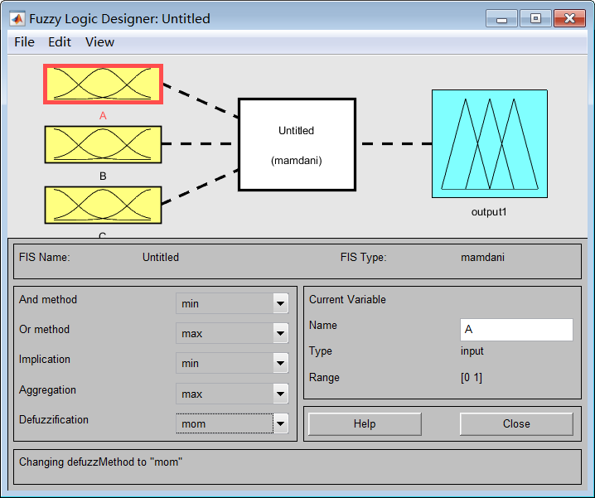
基于MATLAB的GUI工具模糊算法
2.FIS实现
首先在FIS界面设置模糊运算方式，选择结果如下图所示。

Slide 108
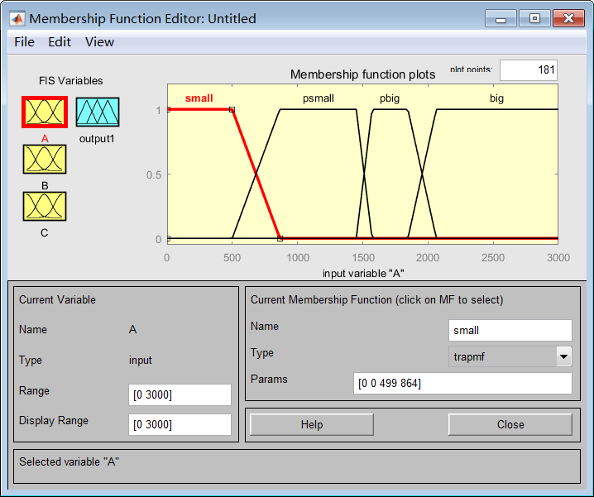
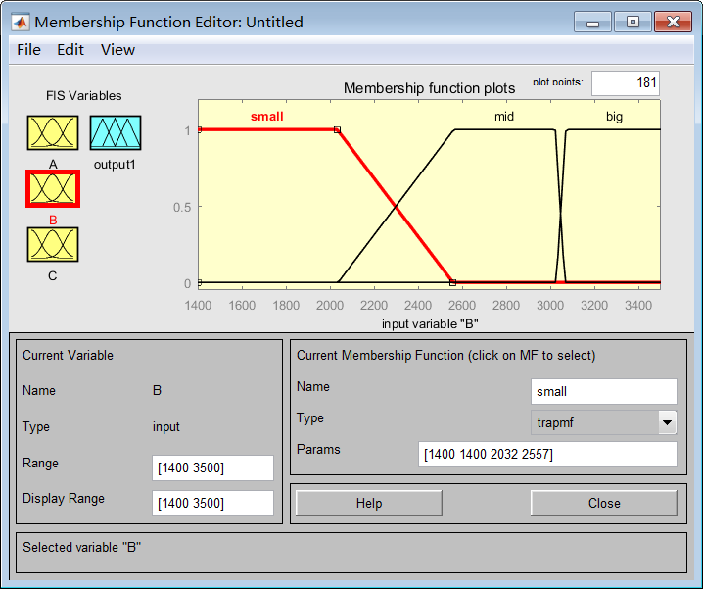
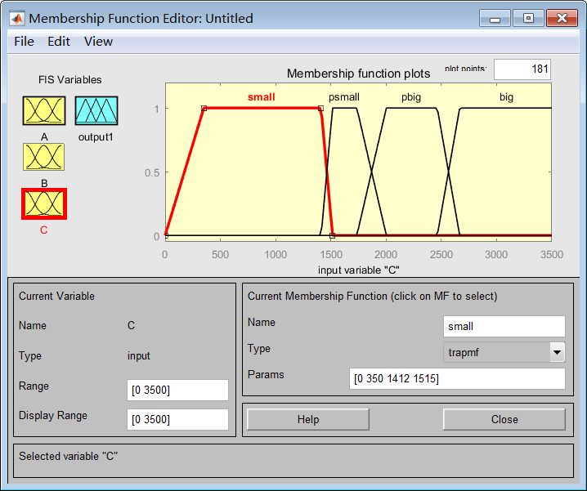
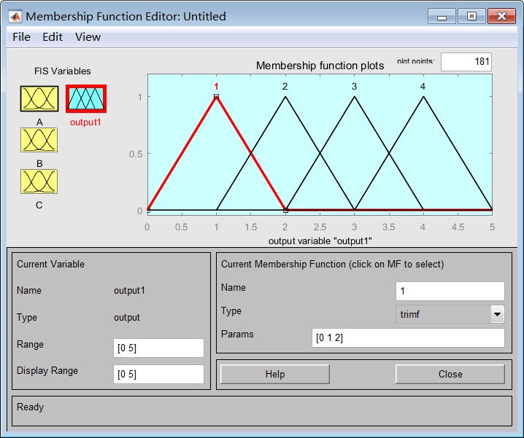
基于MATLAB的GUI工具模糊算法
其中，解模糊选择MOM方式。然后编辑输入变量和输出变量的隶属度函数，如下图所示。

Slide 109
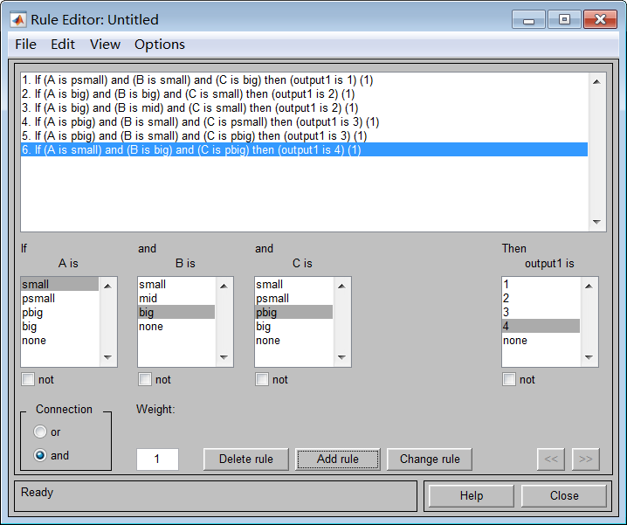
基于MATLAB的GUI工具模糊算法
输入模糊规则表，如下图所示。

Slide 110
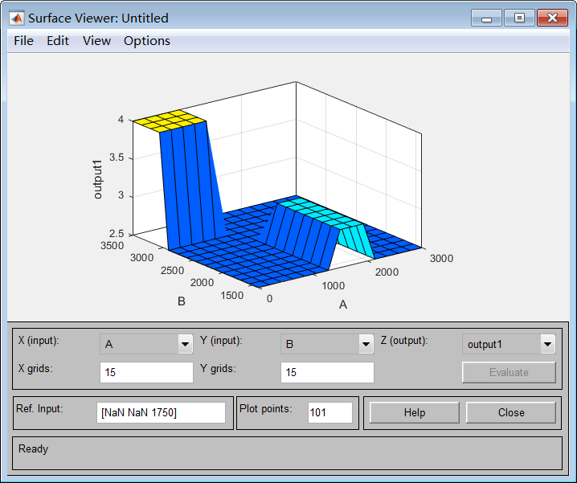
基于MATLAB的GUI工具模糊算法
此时，用户可以从输出曲面观测器中观测整个论域上输出变量与输入变量的关系。下图所示为输入变量A、B与输出变量间的关系图。

Slide 111
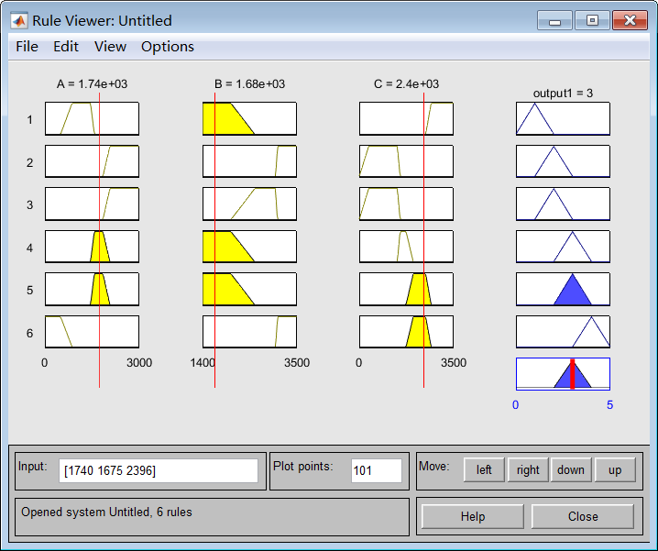
系统结果分析
打开规则观测器，在“Input”文本框输入样本，即可从输出端口得到相应的分类结果，如下图所示。
输入样本数据[1739.94 1675.15 2395.96]后，即可得分类值3。

Slide 112
系统结果分析
按照上述方法测试后30组数据，结果如下表所示。
数据编号 | 原始分类 | 预测分类 | 数据编号 | 原始分类 | 预测分类 | 数据编号 | 原始分类 | 预测分类 | 数据编号 | 原始分类 | 预测分类 | 数据编号 | 原始分类 | 预测分类
1 | 3 | 3 | 7 | 2 | 2 | 13 | 1 | 2.5 | 19 | 4 | 4 | 25 | 1 | 1
2 | 3 | 3 | 8 | 3 | 3 | 14 | 2 | 2 | 20 | 2 | 2 | 26 | 4 | 4
3 | 1 | 1 | 9 | 4 | 4 | 15 | 4 | 4 | 21 | 2 | 2 | 27 | 1 | 1
4 | 3 | 3 | 10 | 1 | 1 | 16 | 2 | 2 | 22 | 3 | 3 | 28 | 3 | 3
5 | 4 | 4 | 11 | 3 | 3 | 17 | 4 | 4 | 23 | 3 | 3 | 29 | 3 | 3
6 | 2 | 2 | 12 | 3 | 3 | 18 | 3 | 3 | 24 | 1 | 1 | 30 | 3 | 3
从系统的分类结果可知，错误率为1/29=3.4%。用户可修改输入数据的隶属度函数、模糊控制规则表，进一步降低分类错误率。

Slide 113
本章小结
1、模糊逻辑和布尔逻辑的区别？
2、什么是语言变量？
3、什么是模糊限制语？
4、模糊集有哪些基本操作？
5、经典规则和模糊规则之间的区别是什么？
6、列举常用的模糊推理方法？
7、模糊聚类的背景和原理
8、使用Matlab的GUI工具设计模糊系统

Slide 114
模糊聚类
模糊集概述
模糊规则
模糊推理
建立模糊专家系统
模糊聚类
模糊C均值聚类

Slide 115
模糊C均值聚类的应用背景
传统的聚类分析是一种硬划分（Crisp Partition），它把每个待辨识的对象严格地划分到某类中，具有“非此即彼”的性质，因此这种类别划分的界限是分明的。
然而实际上大多数对象并没有严格的属性，它们在性质和类属方面存在着中介性，具有“亦此亦彼”的性质，因此适合进行软划分。
Zadeh提出的模糊集理论为这种软划分提供了有力的分析工具，人们开始用模糊方法来处理聚类问题，并称之为模糊聚类分析。
模糊聚类得到了样本属于各个类别的不确定性程度，表达了样本类属的中介性，建立起了样本对于类别的不确定性的描述，能更客观地反映现实世界，从而成为聚类分析研究的主流。
在基于目标函数的聚类算法中模糊C均值（FCM，Fuzzy C—Means）类型算法的理论最为完善，应用最为广泛。

Slide 116
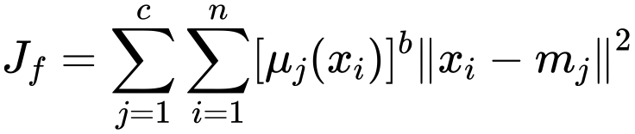

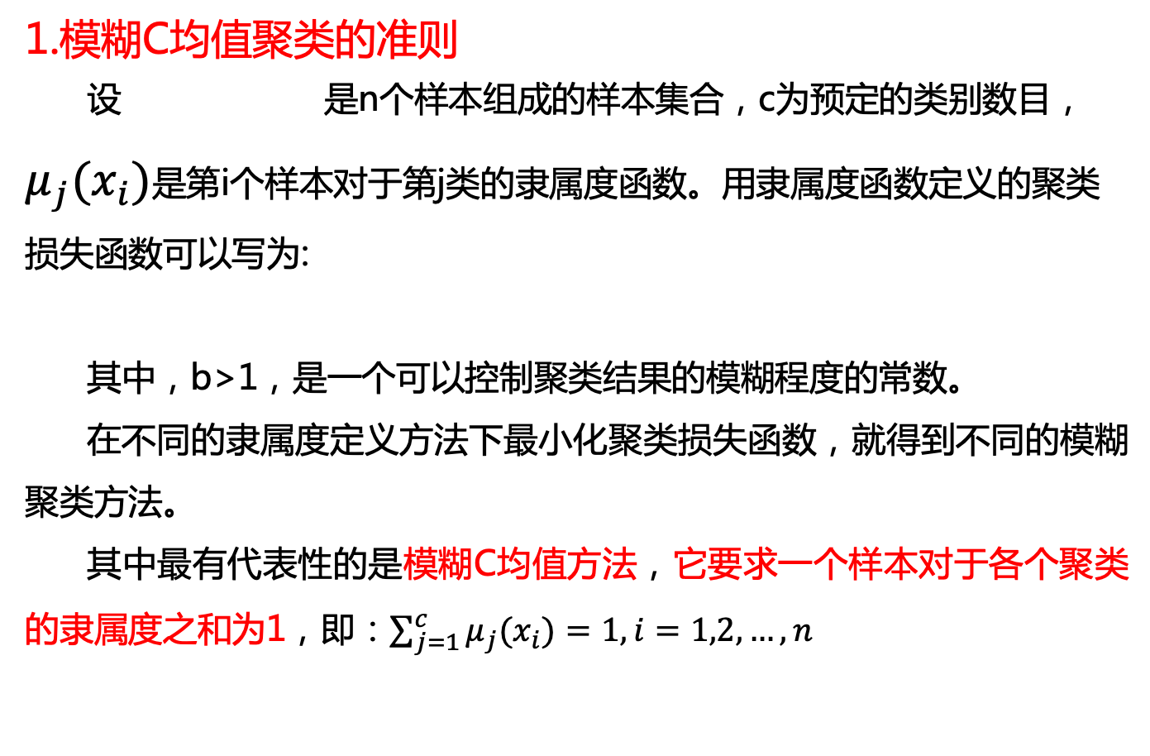

模糊C均值聚类算法
1.模糊C均值聚类的准则
设 是n个样本组成的样本集合，c为预定的类别数目， $μ_{j}(x_{i})$是第i个样本对于第j类的隶属度函数。用隶属度函数定义的聚类损失函数可以写为:
其中，b>1，是一个可以控制聚类结果的模糊程度的常数。
在不同的隶属度定义方法下最小化聚类损失函数，就得到不同的模糊聚类方法。
其中最有代表性的是模糊C均值方法，它要求一个样本对于各个聚类的隶属度之和为1，即：$\sum_{j=1}^{c}{μ_{j}(x_{i})}=1, i=1,2,…,n$
$（$1）
$（2$）

Slide 117

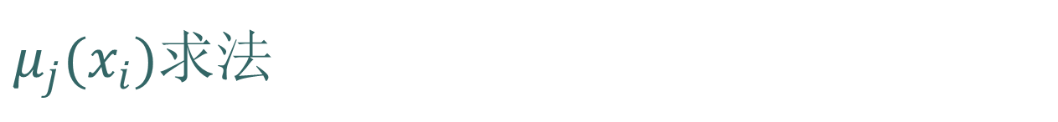



$μ_{j}(x_{i})$求法
要让隶属度函数定义的聚类损失函数取最小值，可以使用拉格朗日乘数法将（2）放入（1）中，加上系数，得：
$（3$）
要求J得极值，现对变量uij、ci分别求导。
对与uij求导可得：
$（4$）
解（4）得：
$（5$）

Slide 118

$μ_{j}(x_{i})$求法
再将uij代入（2），得到
这里将i换成k，并由上式得：
再将此式代入（5），解得：
$（6$）

Slide 119
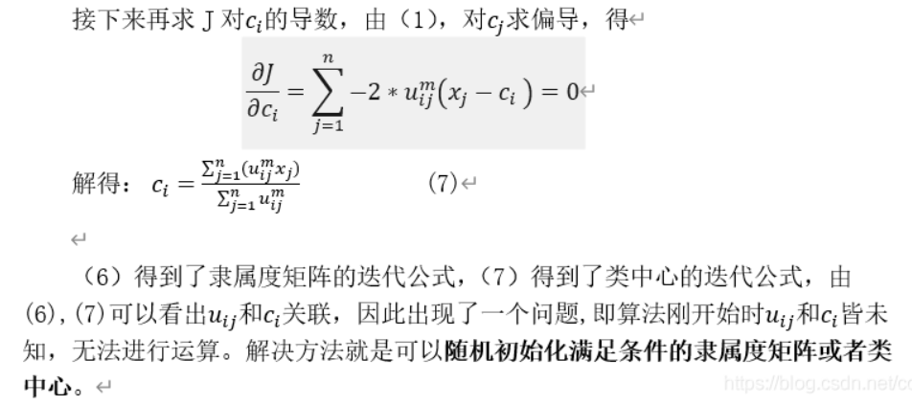
$μ_{j}(x_{i})$求法

Slide 120
模糊C均值聚类算法
2.模糊C均值算法步骤
（1）设定聚类数目c和加权指数b：
J . C. Bezdek根据经验，认为b 取2 最合适。
Cheung和Chen从汉字识别应用背景得出b的最佳取值应在1.25～1.75之间。
Bezdek和Hathaway等人从算法收敛性角度着手，得出b 的取值与样本数目n有关的结论，建议b的取值要大于n/(n-2)。
Pal等人从聚类有效性方面的实验研究得到b的最佳选取区间为[1.5, 2.5]，在不做特殊要求下可取区间中值b = 2。

Slide 121
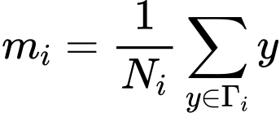
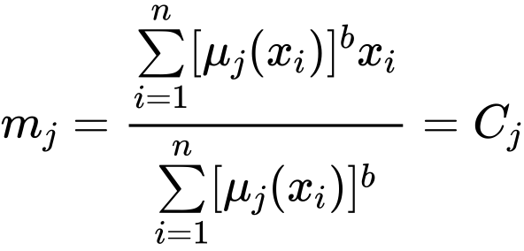
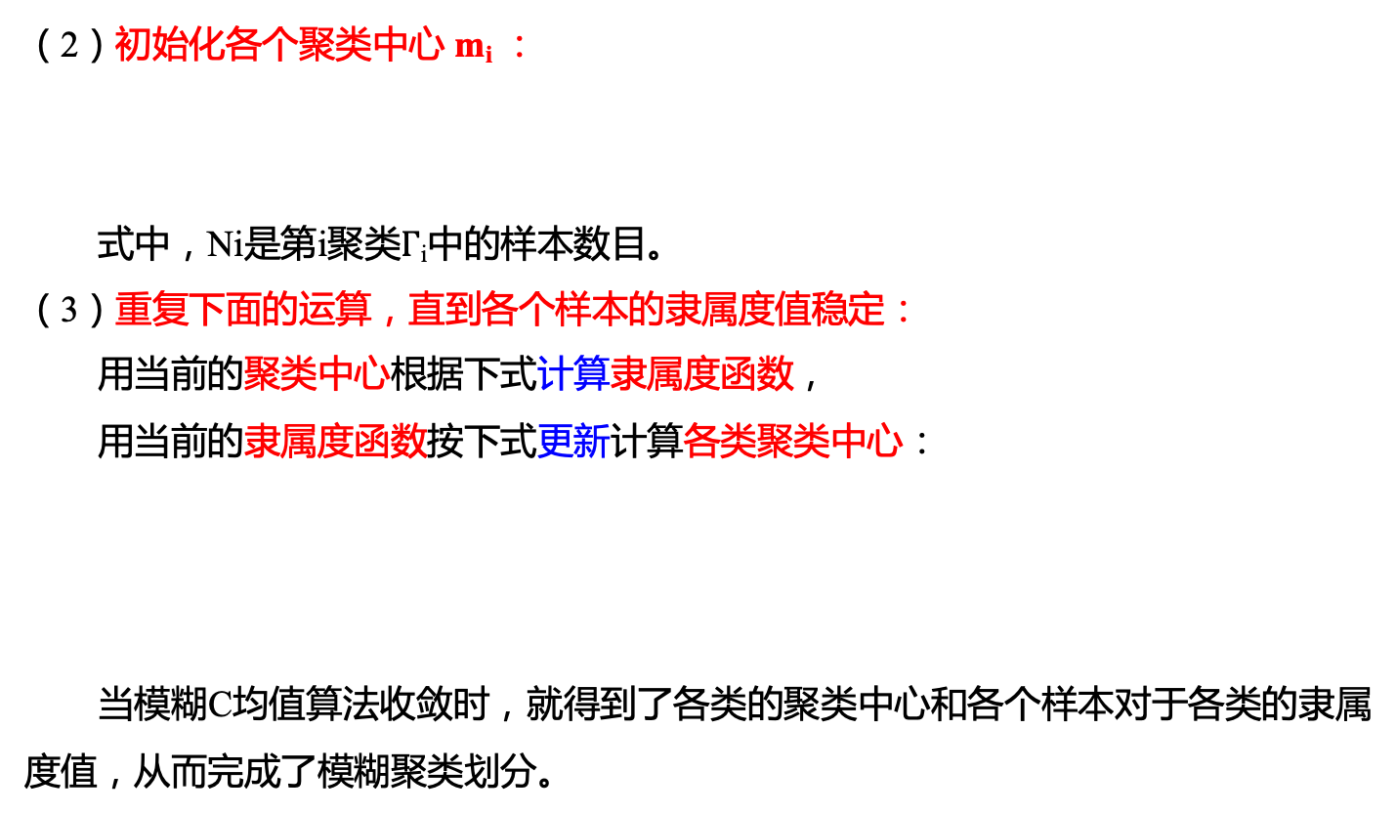
模糊C均值聚类算法
（2）初始化各个聚类中心 m_{i} ：
式中，Ni是第i聚类$Γ$_{i}中的样本数目。
（3）重复下面的运算，直到各个样本的隶属度值稳定：
用当前的聚类中心根据下式计算隶属度函数，
用当前的隶属度函数按下式更新计算各类聚类中心：
当模糊C均值算法收敛时，就得到了各类的聚类中心和各个样本对于各类的隶属度值，从而完成了模糊聚类划分。

Slide 122
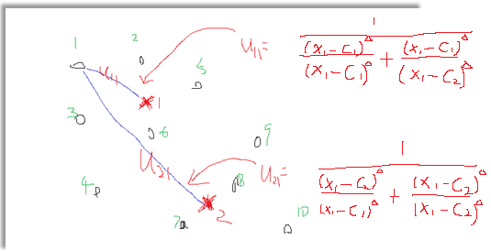

模糊C均值聚类算法
u_{ji}：i号样本在j类的隶属度
C_{j}：j类的聚类中心

Slide 123
模糊C均值聚类算法Matlab实现
1.重要程序代码
这里对酒瓶颜色进行分类。下面介绍其重要程序代码：
1）MATLAB模糊C均值数据聚类识别函数
在MATLAB中（b=2），只要直接调用如下程序即可实现模糊C均值聚类：
[Center,U,obj_fcn]=fcm(data,cluster_n)
data：要聚类的数据集合，每一行为一个样本；
cluster_n：聚类数；
Center：最终的聚类中心矩阵，每一行为聚类中心的坐标值；
U：最终的模糊分区矩阵；
obj_fcn：在迭代过程中的目标函数值。

Slide 124
模糊C均值聚类算法Matlab实现
注意：在使用上述方法时，要根据中心坐标Center的特点分清楚每一类中心所代表的实际中的哪一类，然后才能准确地将待聚类的各方案准确地分为各自所属的类别；否则，就会出现张冠李戴的现象。
2）MATLAB图形显示聚类模式
使用命令[center,U,obj_fcn] = fcm(data,4)进行聚类后，可调用MATLAB图形窗口显示聚类结果，命令格式如下：
maxU=max(U); %最大隶属度
index1 = find(U(1,:) == maxU) %找到属于第一类的点
index2 = find(U(2,:) == maxU) %找到属于第二类的点
index3 = find(U(3,:) == maxU) %找到属于第三类的点
index4 = find(U(4,:) == maxU) %找到属于第四类的点

Slide 125
模糊C均值聚类算法Matlab实现
为了提高图形的区分度，添加如下命令：
line(data(index1,1),data(index1,2),data(index1,3),'linestyle','none','marker','*','color','g');
line(data(index2,1),data(index2,2),data(index2,3),'linestyle','none','marker','*','color','r');
line(data(index3,1),data(index3,2),data(index3,3),'linestyle','none','marker','+','color','b');
line(data(index4,1),data(index4,2),data(index4,3),'linestyle','none','marker','+','color','y');

Slide 126
模糊C均值聚类算法Matlab实现
2. MATLAB实现模糊C均值聚类完整程序
clear all;
data=[ 1739.94 1675.15 2395.96
373.3 3087.05 2429.47
…
1756.77 1652 1514.98];
[center,U,obj_fcn] = fcm(data,4);
plot3(data(:,1),data(:,2),data(:,3),'o’);
grid;
maxU=max(U);
index1 = find(U(1,:) == maxU)
index2 = find(U(2,:) == maxU)
index3 = find(U(3,:) == maxU)
index4 = find(U(4,:) == maxU)

Slide 127
模糊C均值聚类算法Matlab实现
line(data(index1,1),data(index1,2),data(index1,3),'linestyle','none','marker','*','color','g');
line(data(index2,1),data(index2,2),data(index2,3),'linestyle','none','marker','*','color','r');
line(data(index3,1),data(index3,2),data(index3,3),'linestyle','none','marker','+','color','b');
line(data(index4,1),data(index4,2),data(index4,3),'linestyle','none','marker','+','color','y’);
title('模糊C均值聚类分析图');
xlabel('第一特征坐标'); ylabel('第二特征坐标'); zlabel('第三特征坐标');

Slide 128
模糊C均值聚类算法Matlab实现
运行MATLAB程序，数据的模糊C均值聚类分析数据如下：
Iteration count = 1, obj. fcn = 28484303.583307
Iteration count = 2, obj. fcn = 22894174.219903
Iteration count = 3, obj. fcn = 22492974.034424
Iteration count = 4, obj. fcn = 20879539.602697
Iteration count = 5, obj. fcn = 14444987.068964
…
Iteration count = 22, obj. fcn = 7416839.411183
Iteration count = 23, obj. fcn = 7416839.411055
Iteration count = 24, obj. fcn = 7416839.411020
Iteration count = 25, obj. fcn = 7416839.411010

Slide 129
模糊C均值聚类结果分析
分类情况如下：
index1 =
4 6 16 25 32 39 42 53 54 56
index2 =
2 5 9 10 12 13 23 27 28 29 34 38 44 46 48 55
index3 =
8 14 15 18 19 22 24 35 36 43 45 49 50
index4 =
1 3 7 11 17 20 21 26 30 31 33 37 40 41 47 51 52 57 58 59

Slide 130

模糊C均值聚类算法Matlab实现
分类结果图如下所示：

Slide 131
模糊C均值聚类算法Matlab实现
数据编号 | 原始分类 | 预测分类 | 数据编号 | 原始分类 | 预测分类 | 数据编号 | 原始分类 | 预测分类 | 数据编号 | 原始分类 | 预测分类 | 数据编号 | 原始分类 | 预测分类
1 | 3 | 3 | 7 | 2 | 2 | 13 | 1 | 1 | 19 | 4 | 4 | 25 | 1 | 1
2 | 3 | 3 | 8 | 3 | 3 | 14 | 2 | 2 | 20 | 2 | 2 | 26 | 4 | 4
3 | 1 | 1 | 9 | 4 | 4 | 15 | 4 | 4 | 21 | 2 | 2 | 27 | 1 | 1
4 | 3 | 3 | 10 | 1 | 1 | 16 | 2 | 2 | 22 | 3 | 3 | 28 | 3 | 3
5 | 4 | 4 | 11 | 3 | 3 | 17 | 4 | 4 | 23 | 3 | 3 | 29 | 3 | 3
6 | 2 | 2 | 12 | 3 | 3 | 18 | 3 | 3 | 24 | 1 | 1 | 30 | 3 | 3
经过对比发现，用模糊C均值进行聚类分析的分类结果与给定结果完全吻合。

Slide 132
模糊聚类
本章结束！

